Slide 1
Super - SINTESI Antico Testamento
Presentazione
di Claudio Gobbetti
Liceo Artistico di Guidizzolo
ITC Castiglione delle Stiviere
Aggiornato al 10 mar 2021

Slide 2
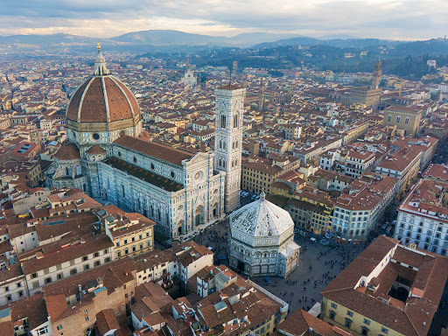
FIRENZE
il Battistero
e le raffigurazioni dell’Antico Testamento
Notes:
FIRENZE il
Battistero e l’Antico Testamento

Slide 3
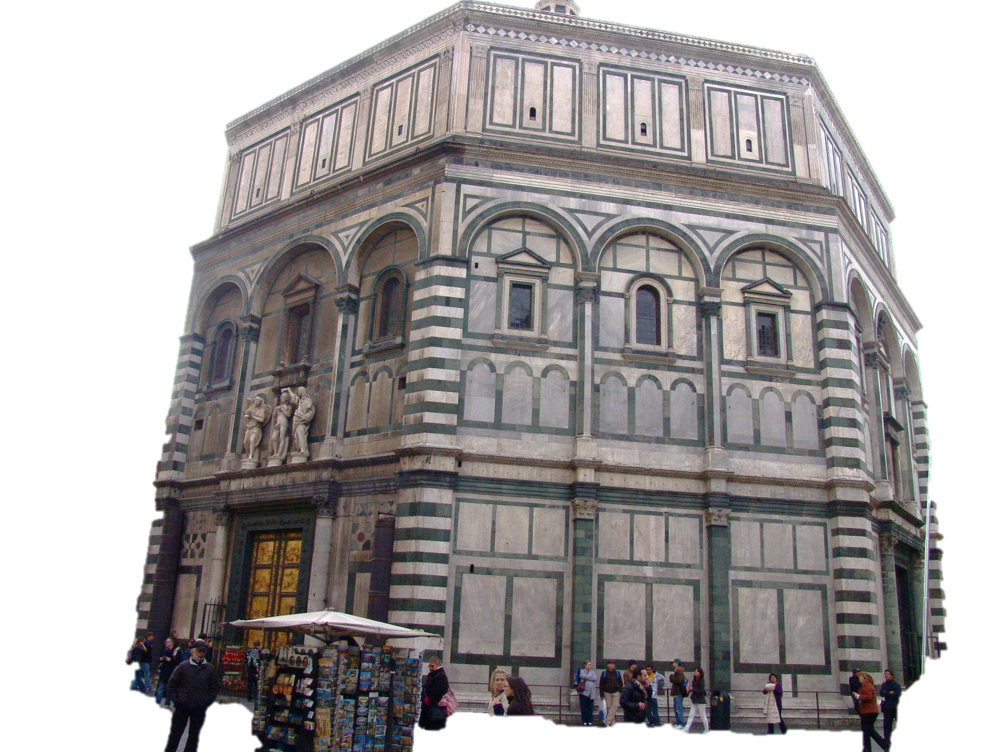
Porta del Paradiso
«Porta d’Oro»
del Ghiberti 1425 - 47

Slide 4
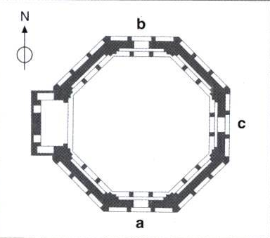
Pianta ottagonale del Battistero di Firenze
Porta della Croce
Ghiberti 1403 - 24
Porta del Paradiso
Ghiberti 1425 - 47
Porta di Andrea
Pisano 1330 - 36

Slide 5
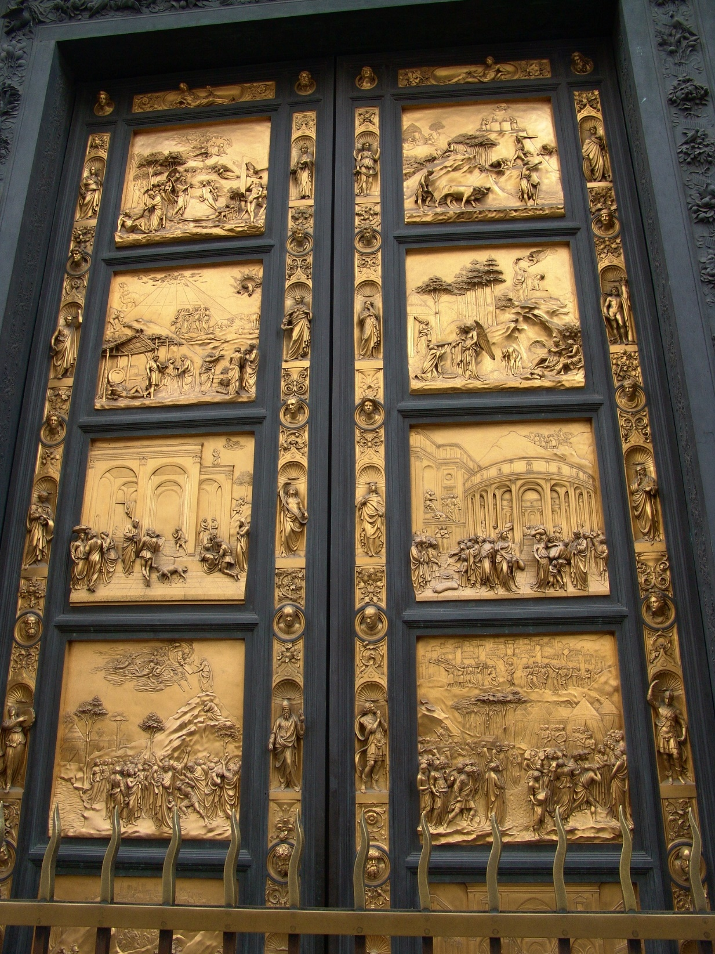
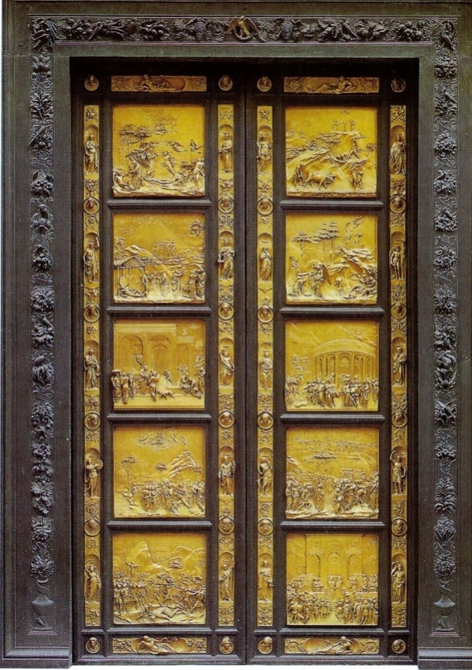
FIRENZE battistero:
storia dell’Antico Testamento sulla «Porta del Paradiso».

Slide 6
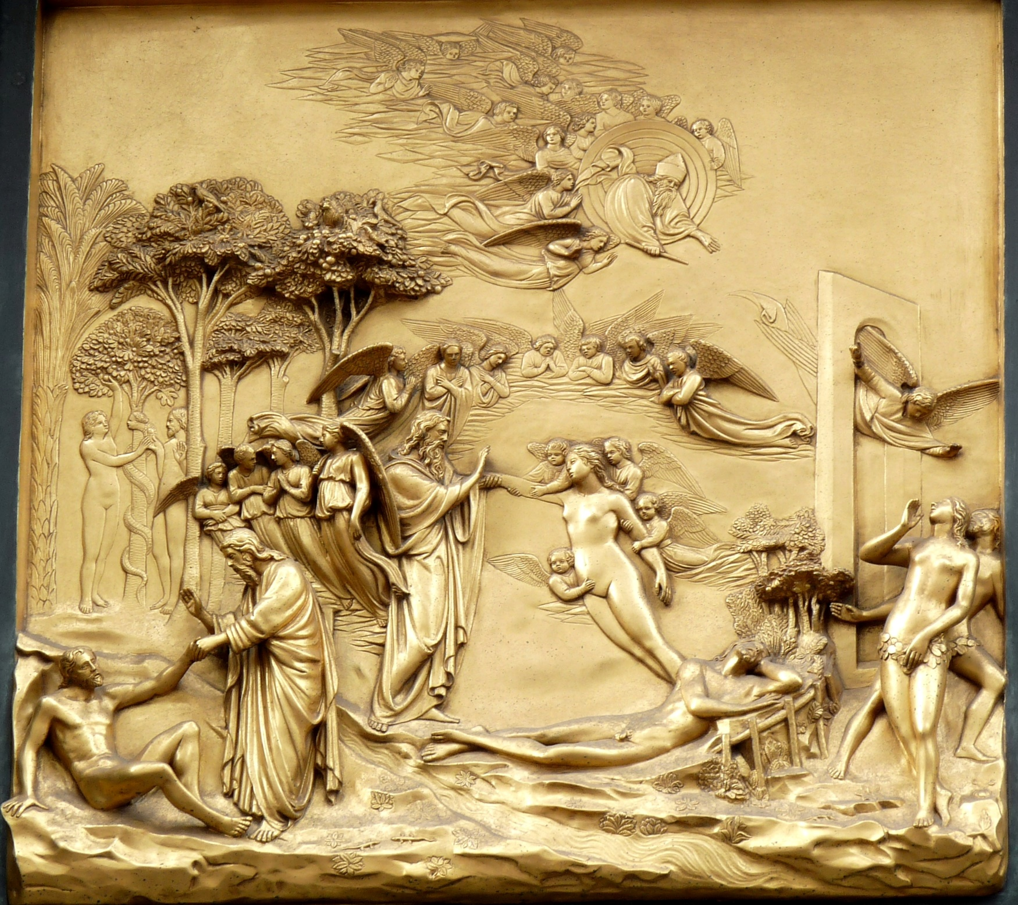
Creazione
di Adamo
ed Eva
Dio Elohim
Eva viene alzata dal cuore di Adamo mentre è in un riposo mistico
Adamo viene alzato dalla polvere dei campi

Slide 7
Adamo ed Eva si nutrono del frutto proibito
Adamo ed Eva vengono allontanati dal giardino

Slide 8
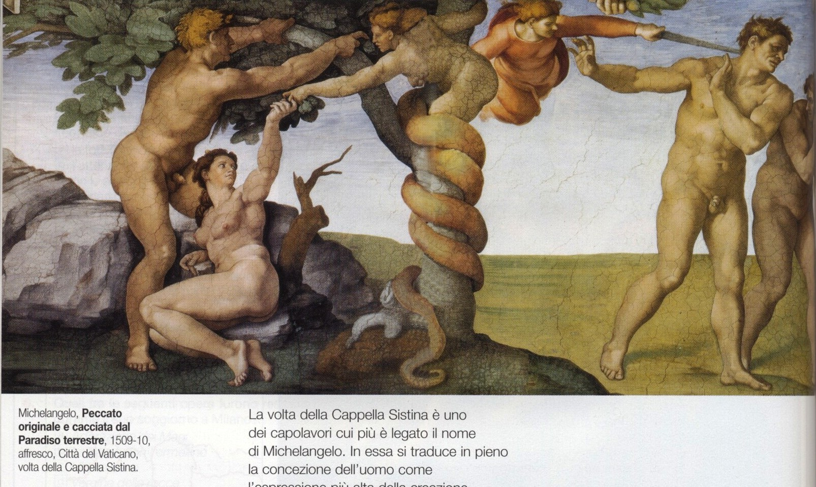

Slide 9
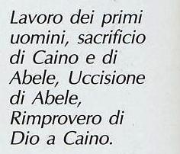
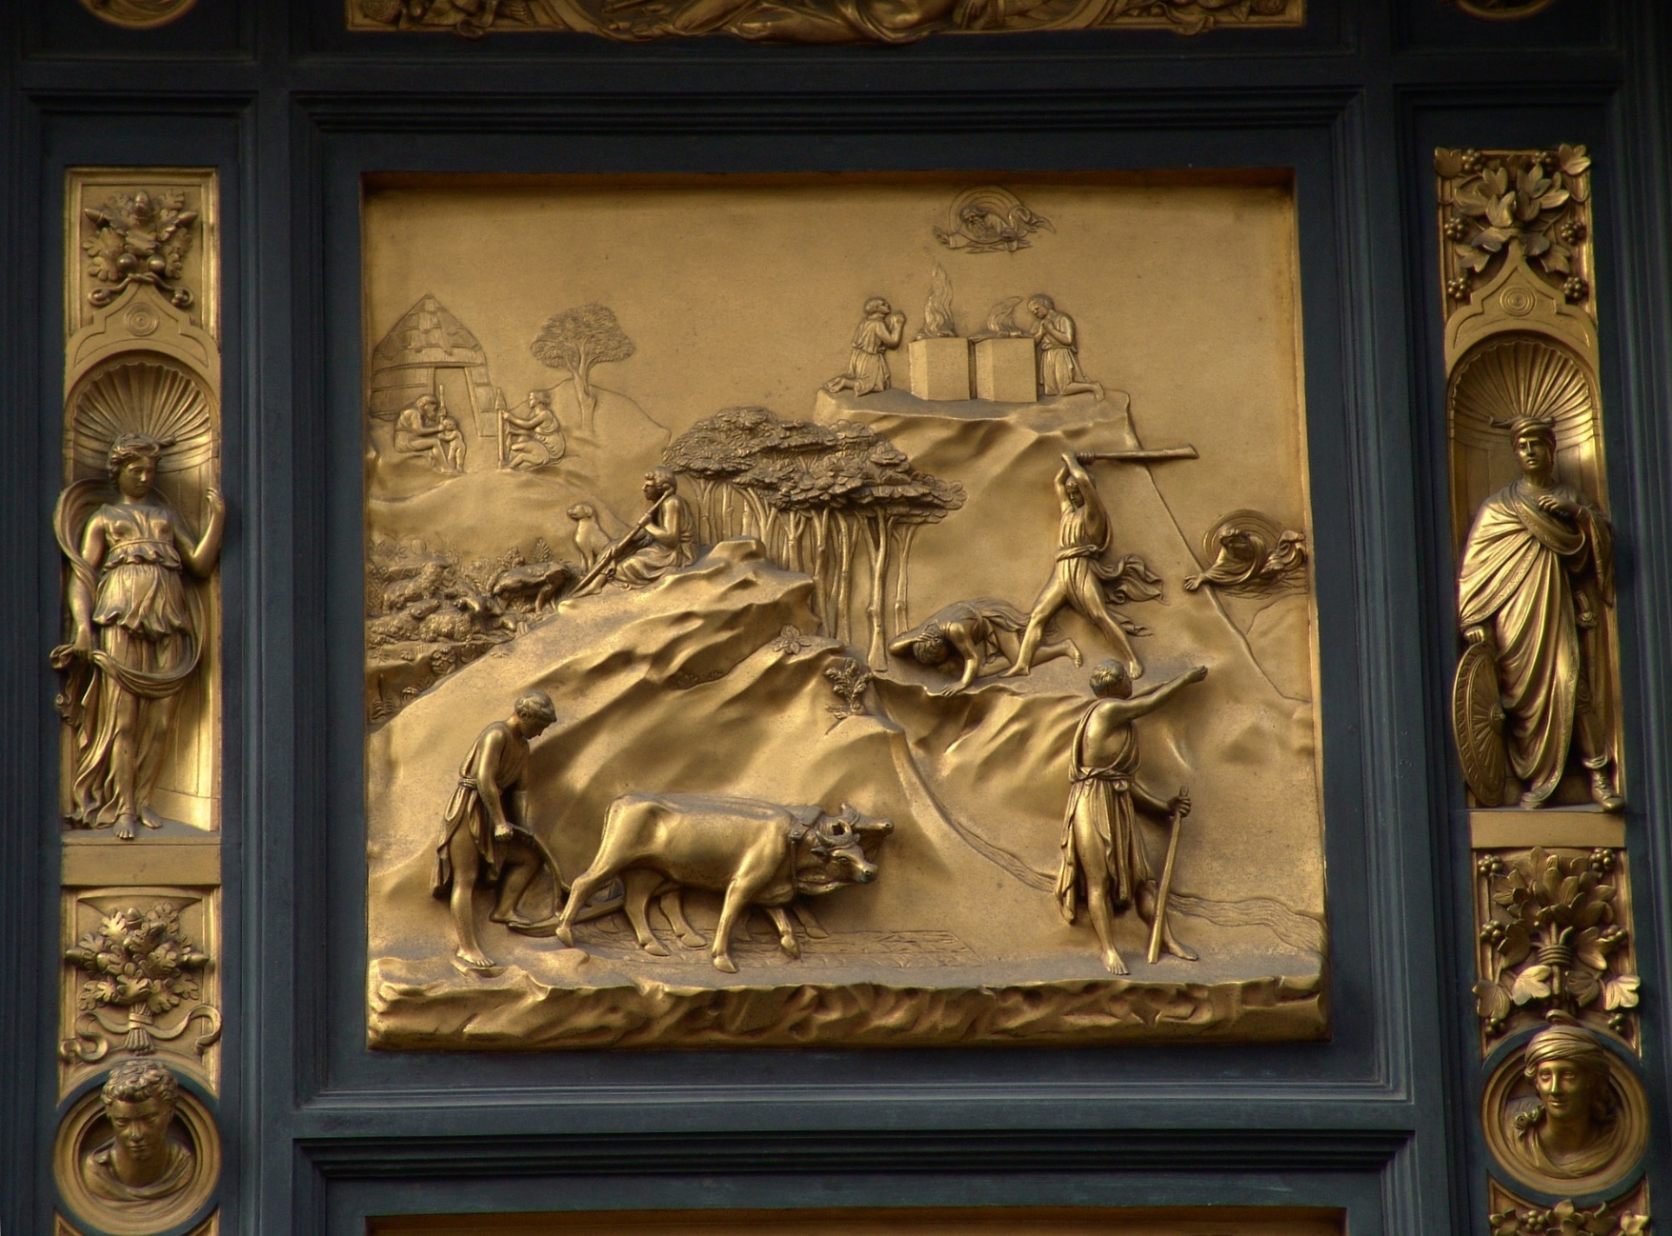
Caino e Abele
per invidia si può uccidere un fratello

Slide 10
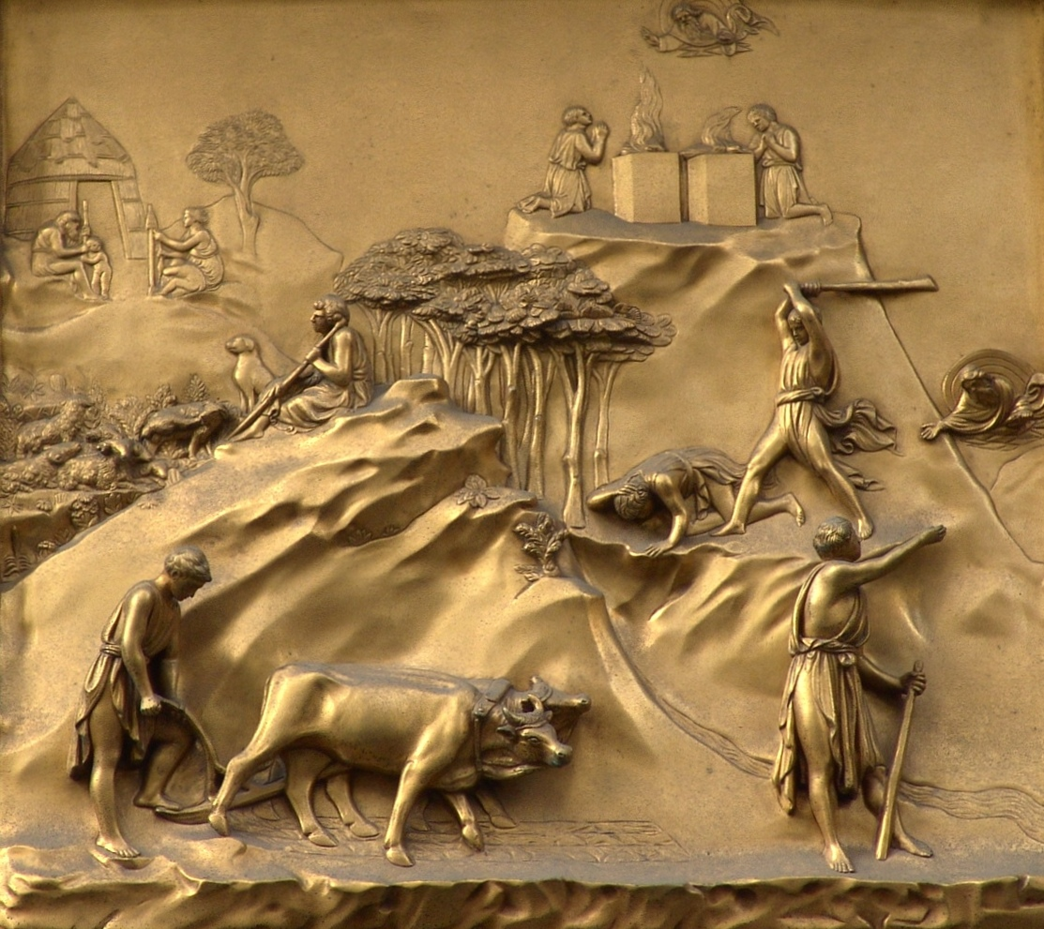
Adamo ed Eva con i due figli piccoli: Abele e Caino
Abele al pascolo con le capre
Caino ara i campi

Slide 11
Dio apprezza il sacrificio dell’ «agnello» di Abele
Caino, per invidia, uccide Abele e viene rimproverato da Dio
Caino viene cacciato

Slide 12
ATTENZIONE
Dio accetta il sacrificio di Abele
che è un «agnello»
Notes:
ATTENZIONE
Dio accetta l’agnello sacrificato da

Slide 13
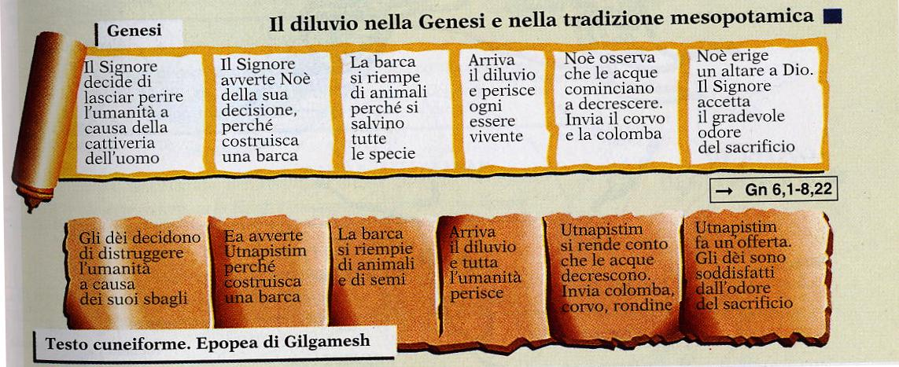
Noè
e il Diluvio Universale

Slide 14
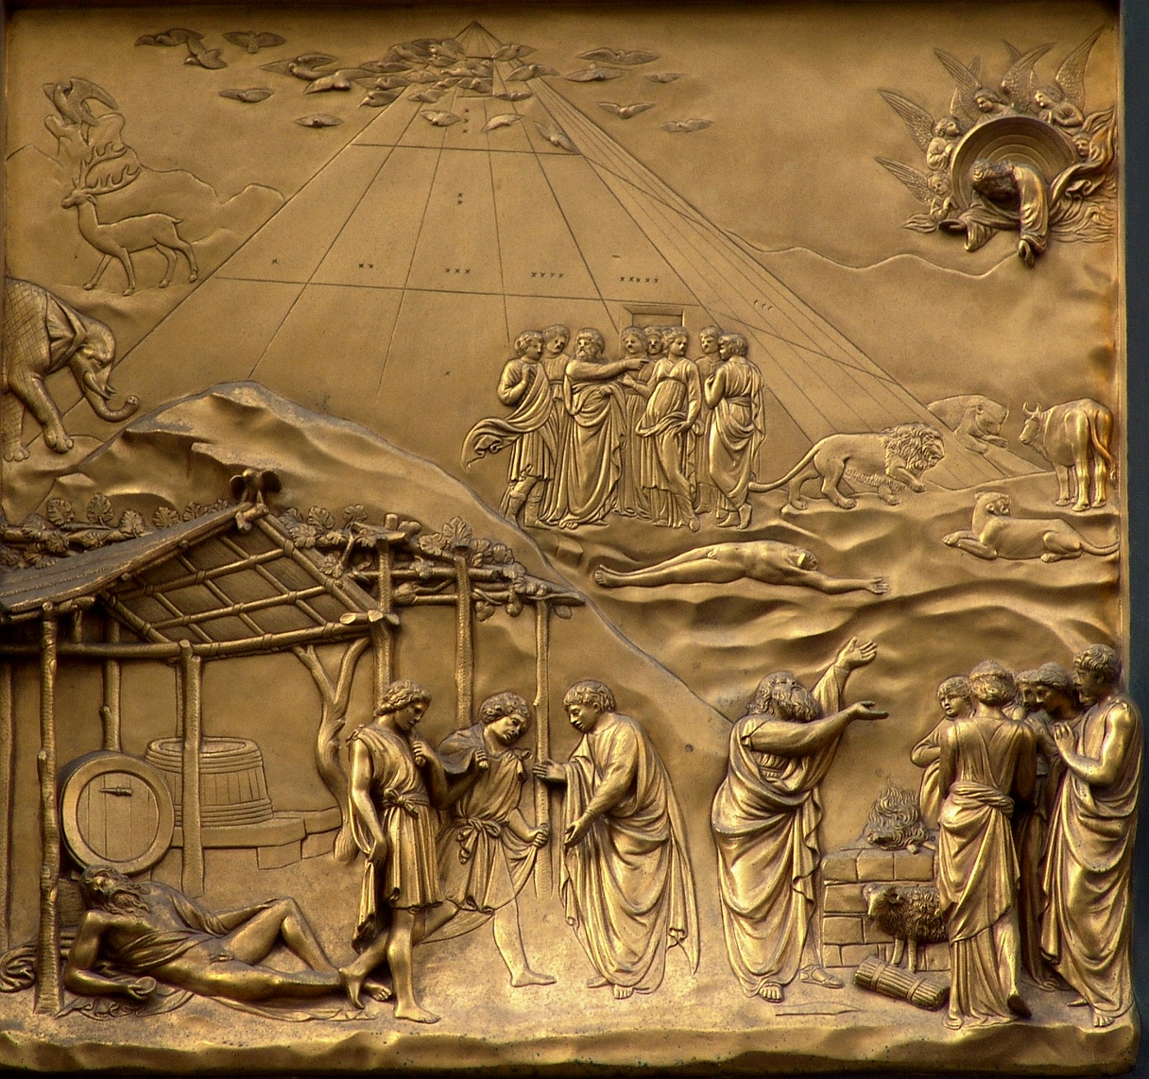
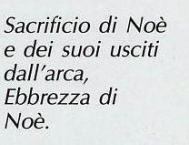
Uscita dall’arca a forma di Piramide
Noè, per ringraziare Dio, sacrifica un AGNELLO
Ubriachezza di Noè
fra le botti di VINO

Slide 15
ATTENZIONE
Noè, per ringraziare Dio,
sacrifica un AGNELLO e si ubriaca di VINO
Cosa vi ricorda l’Agnello e il Vino?
Nell’ultima cena di Cristo Gesù vi fu l’AGNELLO e il VINO
Notes:
ATTENZIONE
Dio accetta l’agnello sacrificato da

Slide 16
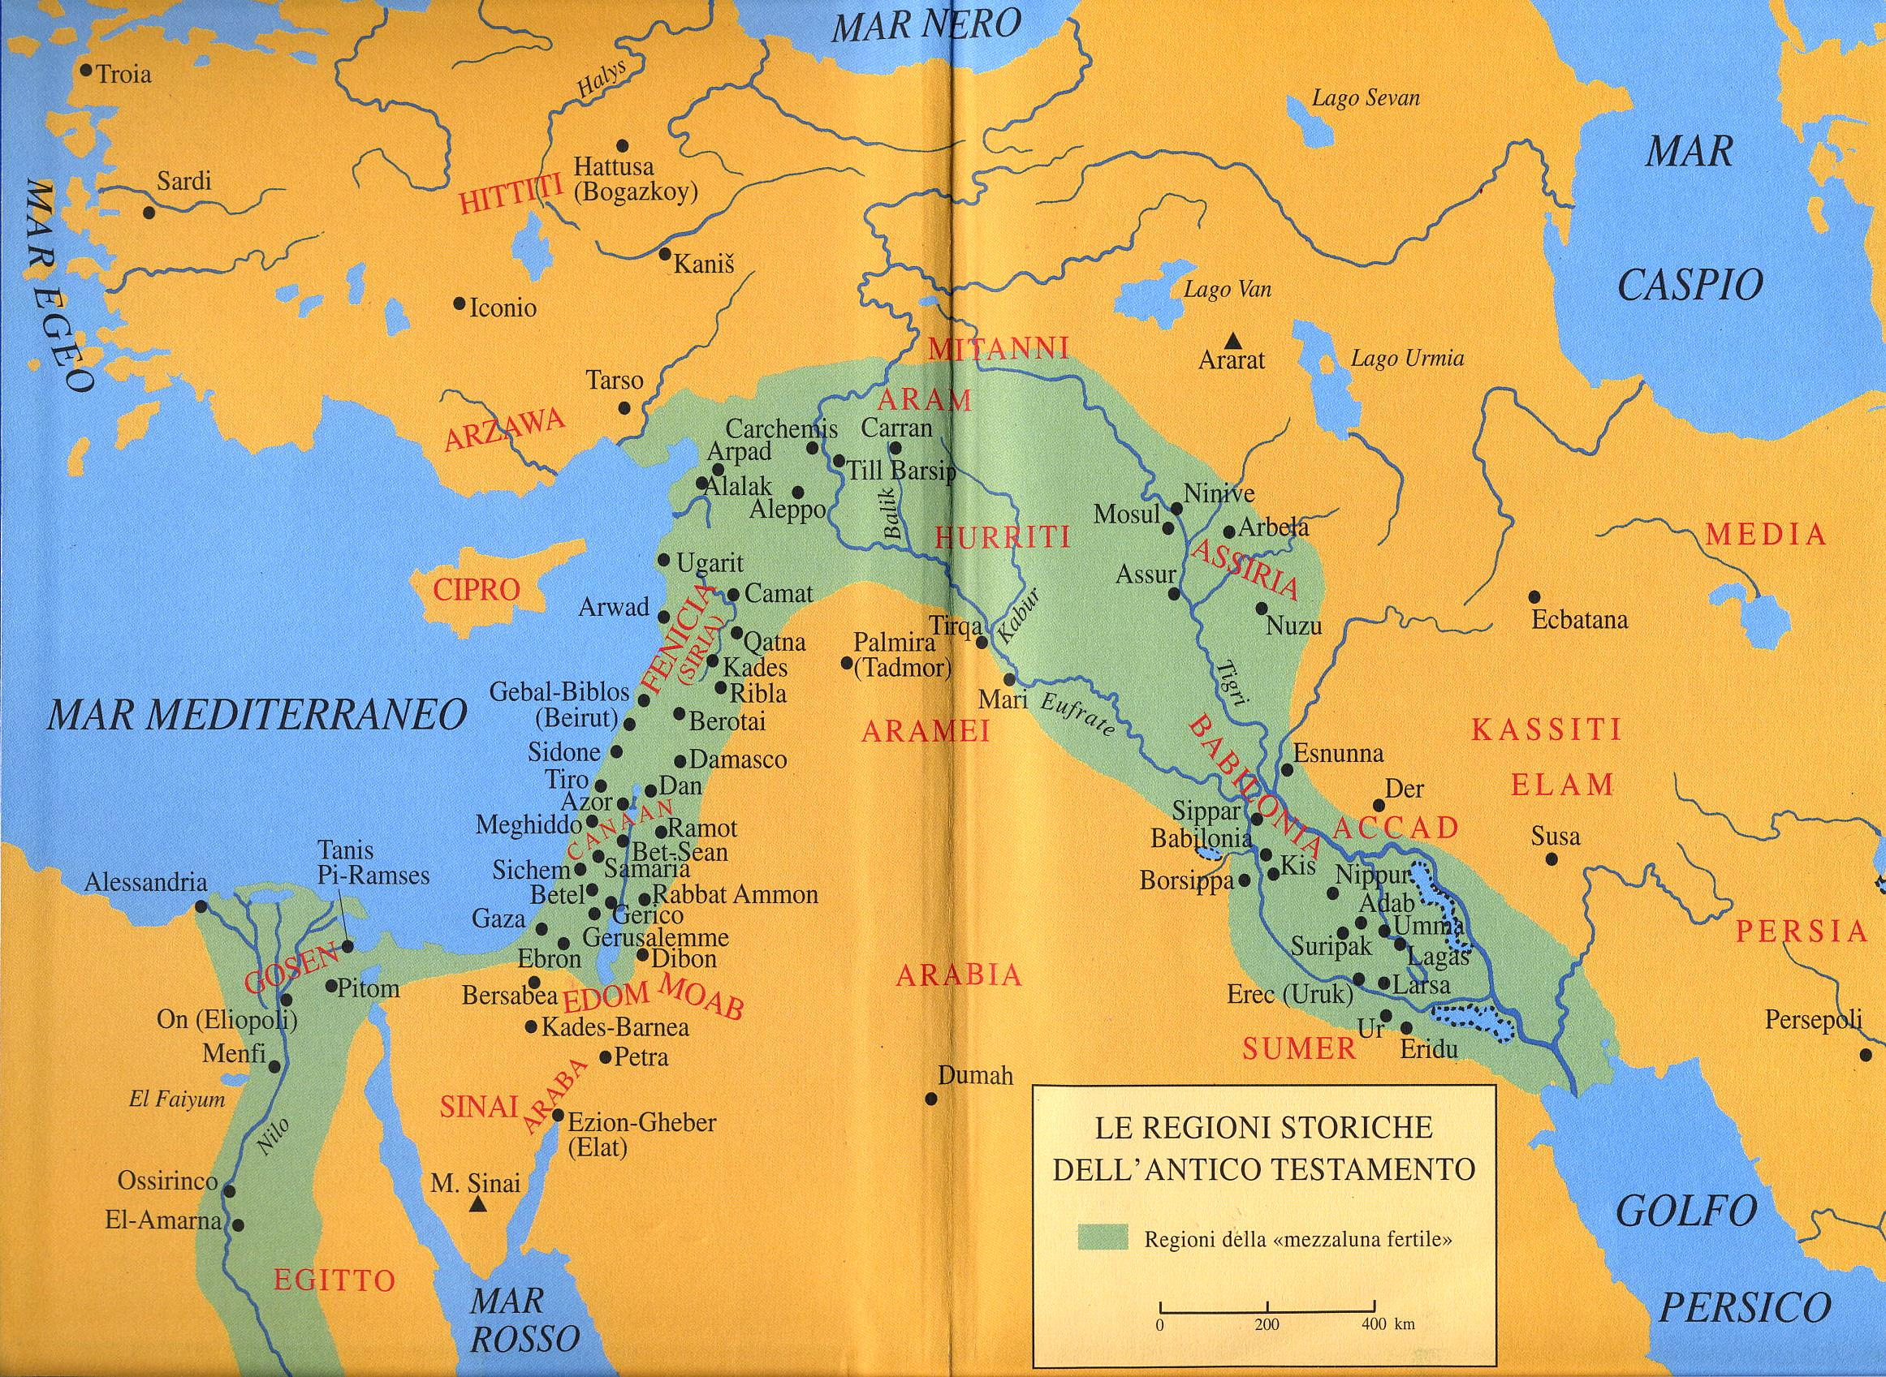
La Mezzaluna fertile
Notes:
La mezzaluna fertile

Slide 17
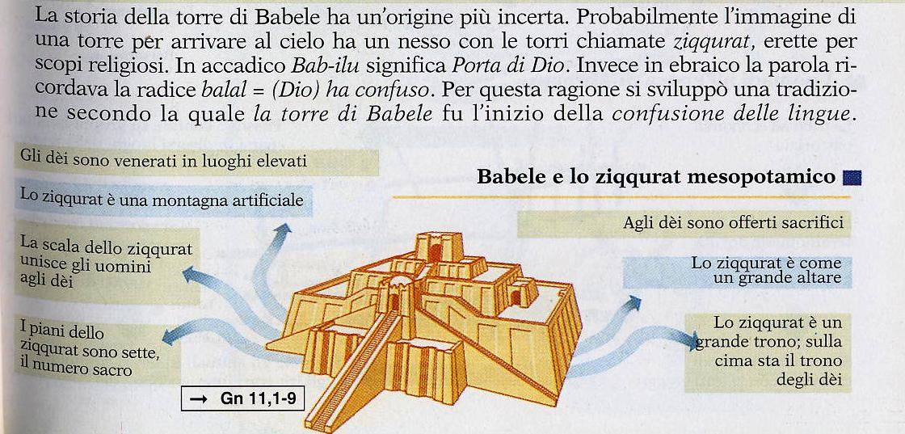
La torre di Babele

Slide 18
La BIBBIA con il racconto mitologico
della torre di Babele
vuole ricordare e insegnare che la causa
dell’incapacità degli uomini di comunicare e di capirsi fra loro,
sta nella superbia, nell’altezzosità, il voler essere “alti”
come la torre di Babele

Slide 19
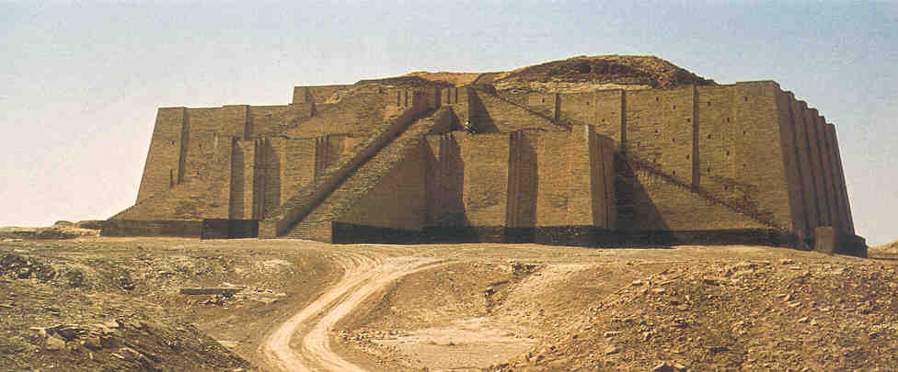
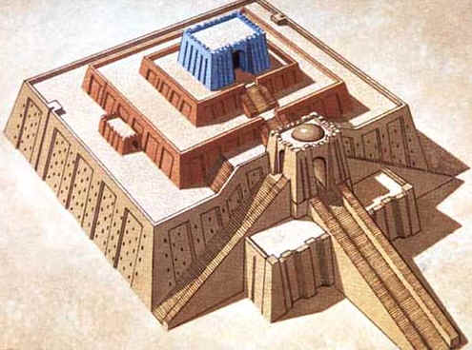
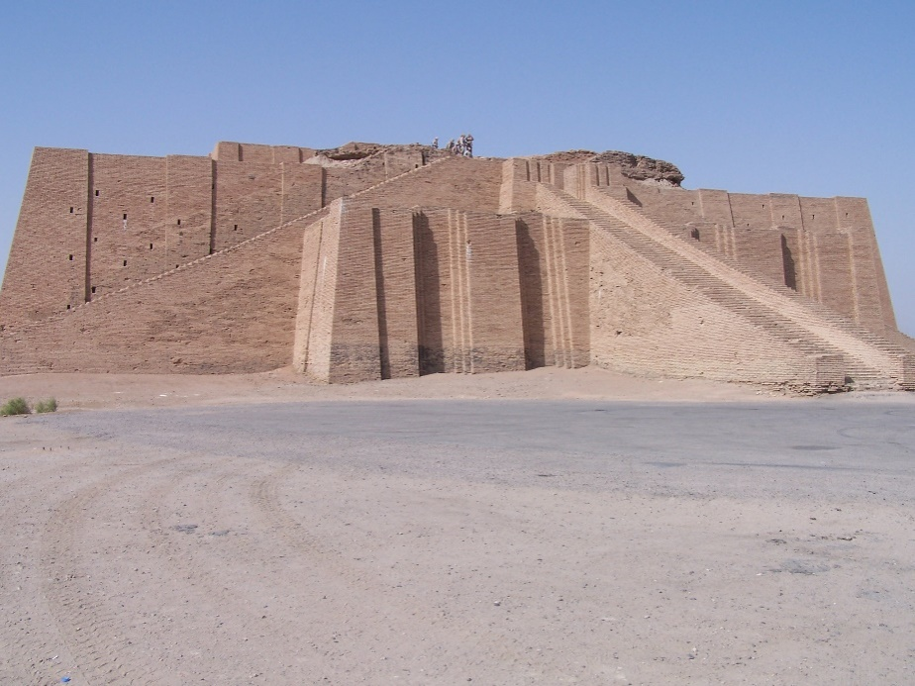
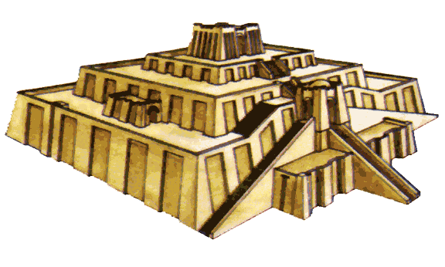
Papa Francesco ha visitato questi luoghi il 6 marzo 2021

Slide 20
ATTENZIONE
La storia del popolo d’Israele,
non inizia con il mitico racconto di
Adamo ed Eva,
ma con un pastore nomade inizialmente pagano politeista:
Abramo,
vissuto circa 4.000 anni fa (forse nel 1850 a.C.).

Slide 21
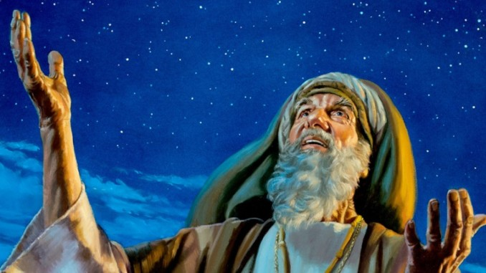
La Bibbia narra che Dio, El Shaddai* invitò Abramo a lasciare:
la sua terra nella regione di Ur in Caldea,
le sue numerose divinità pagane. Egli doveva amare un solo Dio.
Abramo ebbe un figlio (Isacco) dalla moglie legittima Sara in età avanzata (75 anni).
------------------ * El Shaddai. Abramo conosce Dio non come Jahwèh ma come El Shaddai. E’ un Dio cosmico che può dare ad Abramo la fertile terra di Canaan; è un Dio di giustizia e di rettitudine.

Slide 22
Fiume Tigri
Fiume Eufrate
Ur
Ur dei Caldei
dove è nato Abramo
Notes:
Ur dei Caldei dove è nato Abramo

Slide 23
Dalla «schiava» Agar ebbe il figlio Ismaele dal quale
derivano gli ismaeliti (= islamici) > Corano
Abramo
+ Sara (la moglie legittima secondo la Bibbia)
Isacco
+ Rebecca
Giacobbe (detto Israele)
ed Esaù (fratello gemello)
12 figli (le 12 tribù d’Israele)

Slide 24
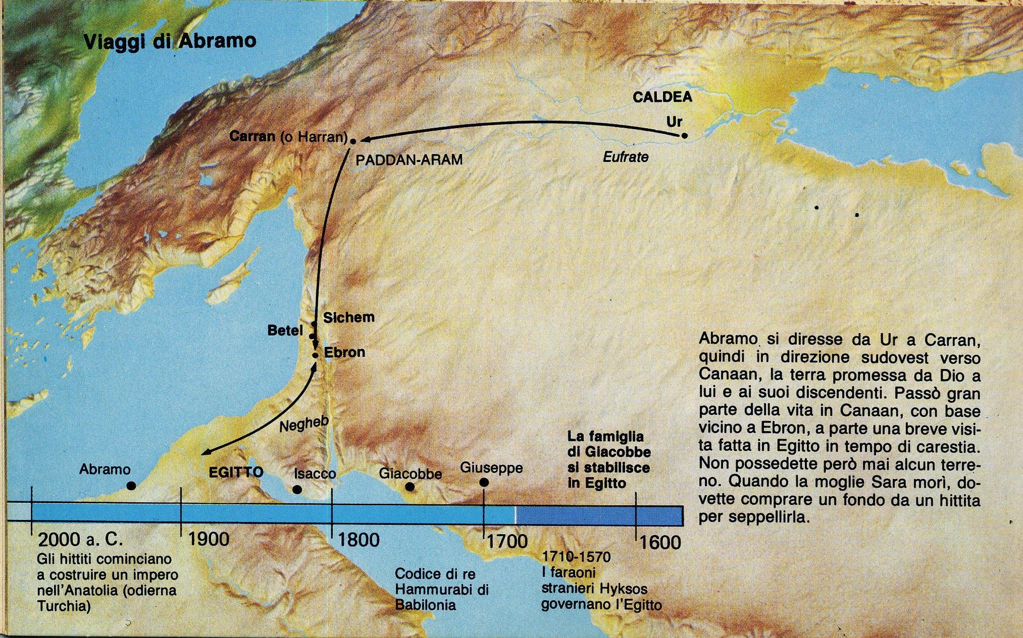
ABRAMO

Slide 25
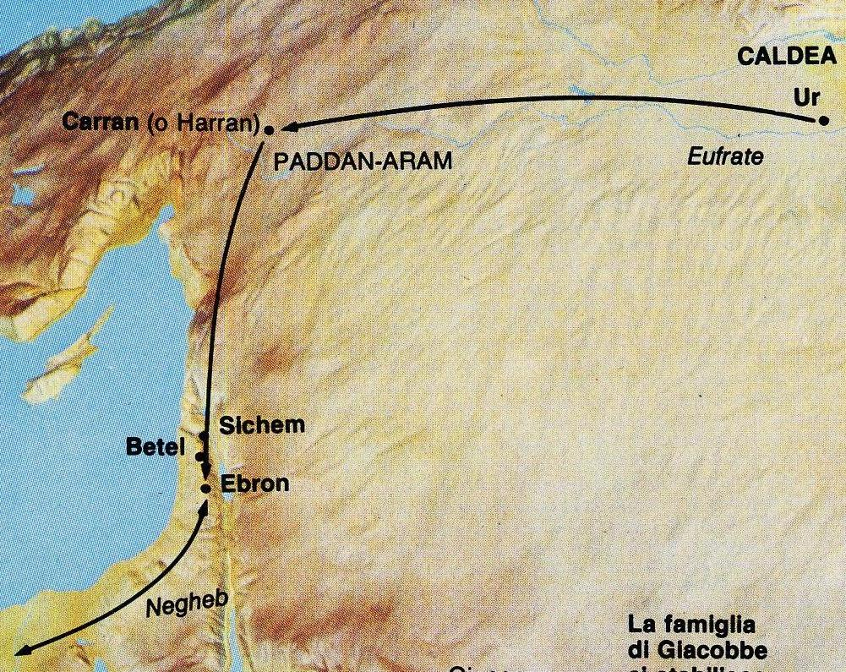
UR
Oggi Bagdad
dove è nato Abramo
Carran.
Primo trasferimento della famiglia di Abramo.
Dio ordina di lasciare la sua terra di Carran
e di dirigersi nel paese che Lui gli avrebbe indicato: la fertile terra promessa di Canaan
Sichem e Betel
Quando Abramo arrivò nel paese di Canaan, nei pressi del pozzo di Sichem,
Dio gli apparve in un luogo chiamato Betel ("Bet – El = Casa-di-Dio")
e gli fece la promessa che quella terra sarebbe appartenuta alla sua discendenza.
A Betel Abram costruì un altare.
Poi piantò la tenda tra Betel e Ai e costruì un altro altare.
Infine, si diresse verso il deserto del Negheb.
Per salvarsi dalla carestia, Abramo fuggì dal Negheb e andò in Egitto.
In seguito ritornò nel Negheb, là nello stesso luogo dove prima Dio gli parlò…
ed ora riceve una nuova benedizione ai suoi discendenti.
Canaan

Slide 26
Dopo il sacrificio risparmiato di Isacco si ricorda la località di
Ebron
dove vi è la serie di grotte sotterranee considerata il sepolcro sacro di Abramo, del figlio Isacco, e del discendente Giacobbe.
Sichem
citata come luogo di sepoltura del discendente di Abramo il patriarca Giuseppe.
È il luogo ove il popolo d'Israele, terminato l’esodo rinnovò l’Alleanza con il suo Dio prima di entrare nella terra promessa.
Nei vangeli, Sichem è citata come luogo dell'incontro di Gesù con la samaritana.

Slide 27
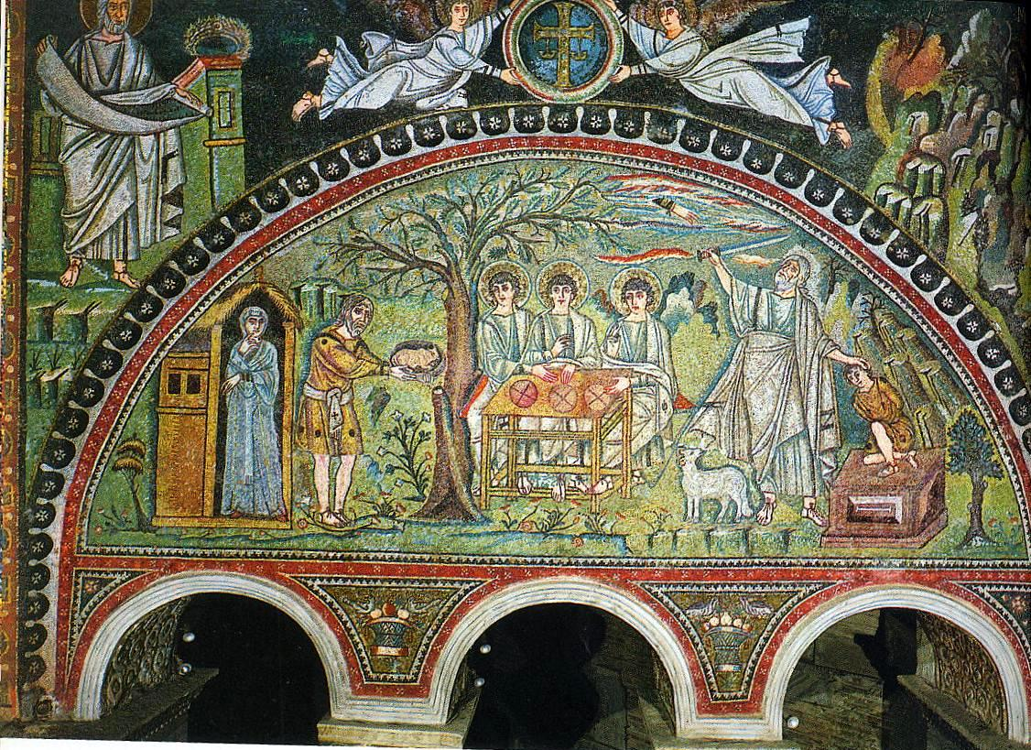
Ravenna: Basilica di San Vitale - VI sec.
il mosaico sul sacrificio mancato di Isacco

Slide 28
Ravenna: Basilica di San Vitale - VI sec.
il mosaico sul sacrificio mancato di Isacco
Il sacrificio di Isacco fermato dalla mano di Dio per sostituirlo con un agnello
Abramo accoglie tre ospiti «angeli» (messaggeri) che gli preannunciano la nascita di un figlio in età avanzata.
Sara sta all’ingresso della casa e osserva

Slide 29
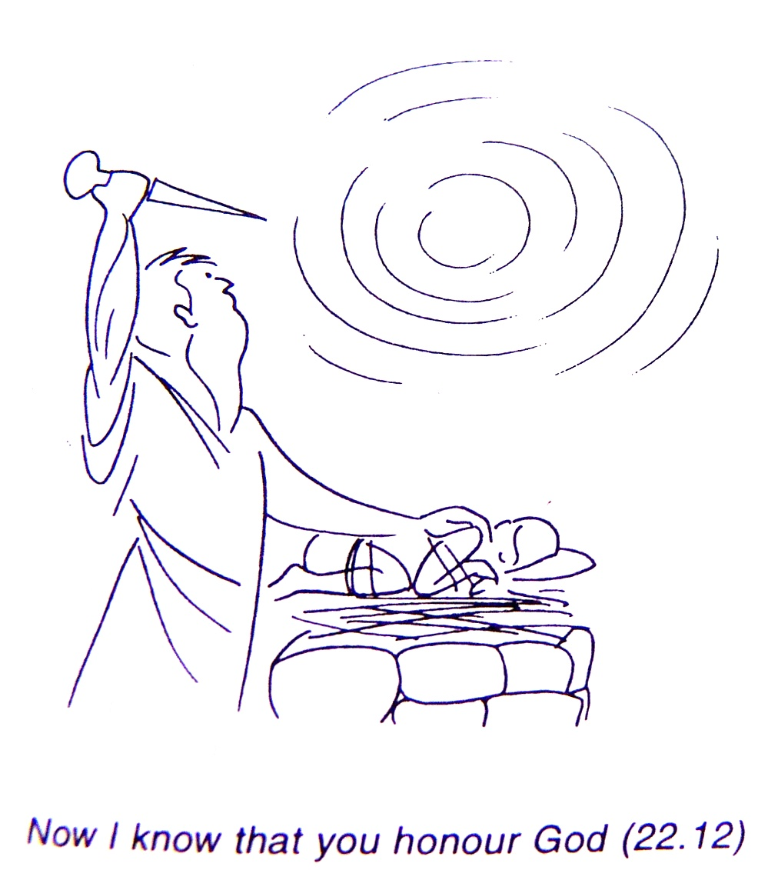
Gn. 22.12

Slide 30
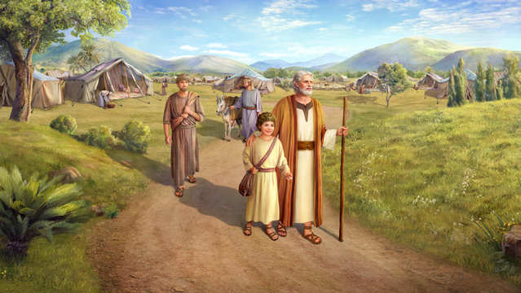

Slide 31
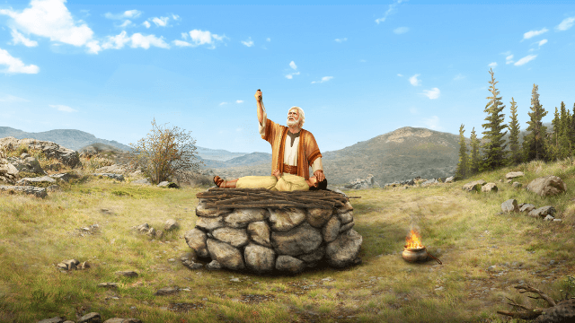

Slide 32
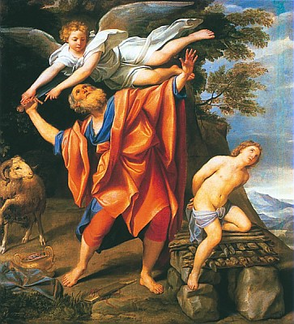
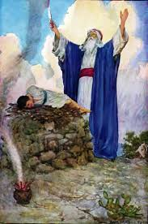

Slide 33
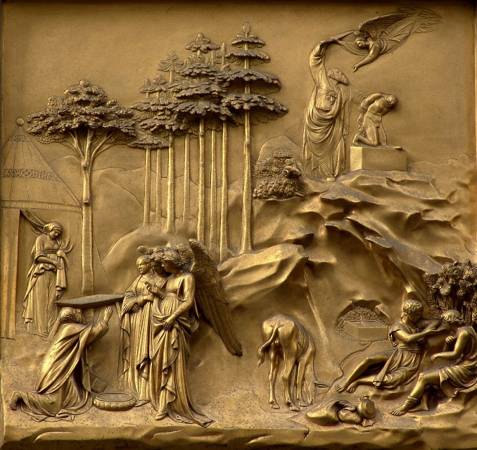
La mano di Dio ferma Abramo e risparmia il sacrificio di Isacco.
Si noti come le rocce sembrano lame taglienti per rappresentare la drammaticità del momento.
Sara sta all’ingresso della tenda mentre Abramo accoglie tre ospiti «angeli» che gli preannunciano
la nascita di un figlio in età avanzata.
Abramo si disseta
al pozzo
e riceve l’ordine
di sacrificare
il figlio Isacco.

Slide 34
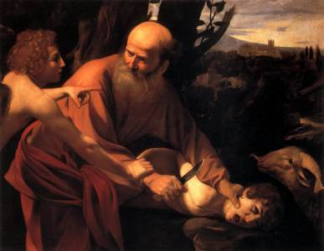
Caravaggio: Abramo e il sacrificio di Isacco

Slide 35
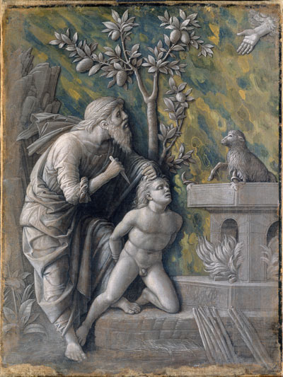
Andrea Mantegna
Sacrificio risparmiato di Isacco
Tempera a colla su tela, cm 48,5 x 36
Vienna, Kunsthistorisches Museum

Slide 36
ATTENZIONE
ABRAMO, sacrifica un agnello,
al posto di Isacco
Notes:
ATTENZIONE
Dio accetta l’agnello sacrificato da

Slide 37
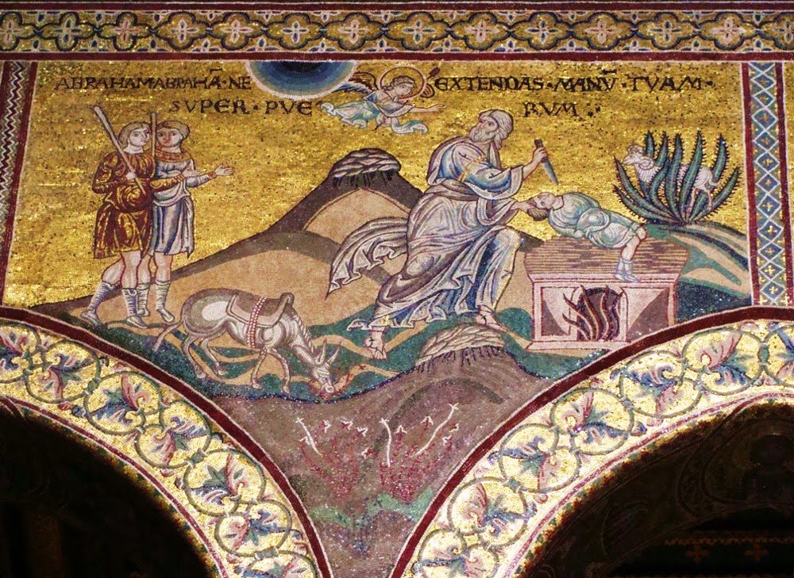
Palermo, duomo di Monreale: sacrificio risparmiato di Isacco (sec. XII)

Slide 38
Come premio Dio promise che con i discendenti di Abramo avrebbero formato una grande nazione e posseduto tutta la fertile terra di Canaan.
In Abramo, «Padre nella fede», si uniscono tutti gli uomini appartenenti alle tre grandi religioni monoteistiche:
gli ebrei,
i cristiani
e i musulmani.

Slide 39
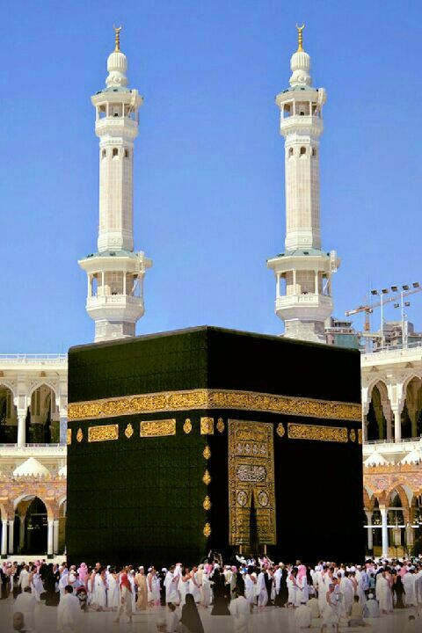
Nel testo sacro dei musulmani,
il CORANO,
si narrano le storie di Abramo con la «schiava» Agar
e il figlio Ismael avvenute nella città della Mecca
Mecca: la Kaba
Notes:
Mecca: la Kaba

Slide 40
La fertile terra
di Canaan
promessa ai discendenti
di Abramo
CANAAN

Slide 41
Chi è Melkisedek spesso dipinto nell’arte con Abramo?
O Melchisedec come si trova scritto sui mosaici a Ravenna.

Slide 42
Melchisedek
appare nell'Antico Testamento come protettore speciale di Abramo.
- Melchisedek, fu un Re,
fu anche un grande SACERDOTE della città di Salem che alcuni la identificano
con l’antica Gerusalemme (Gerusalemme = Geru salem me)
- offre ad Abramo un pasto di pane e di vino (Gen 14,18 – 20);
pronuncia su Abramo una speciale benedizione.
Nb. il pane e il vino «prefigura» quello dell’ultima cena con Cristo Gesù

Slide 43
Per i cristiani
Cristo, come Melchisedek,
trasforma il pane e il vino in nutrimento generale
per partecipare al nuovo
Sacerdozio Universale di Salvezza
che è la Chiesa

Slide 44
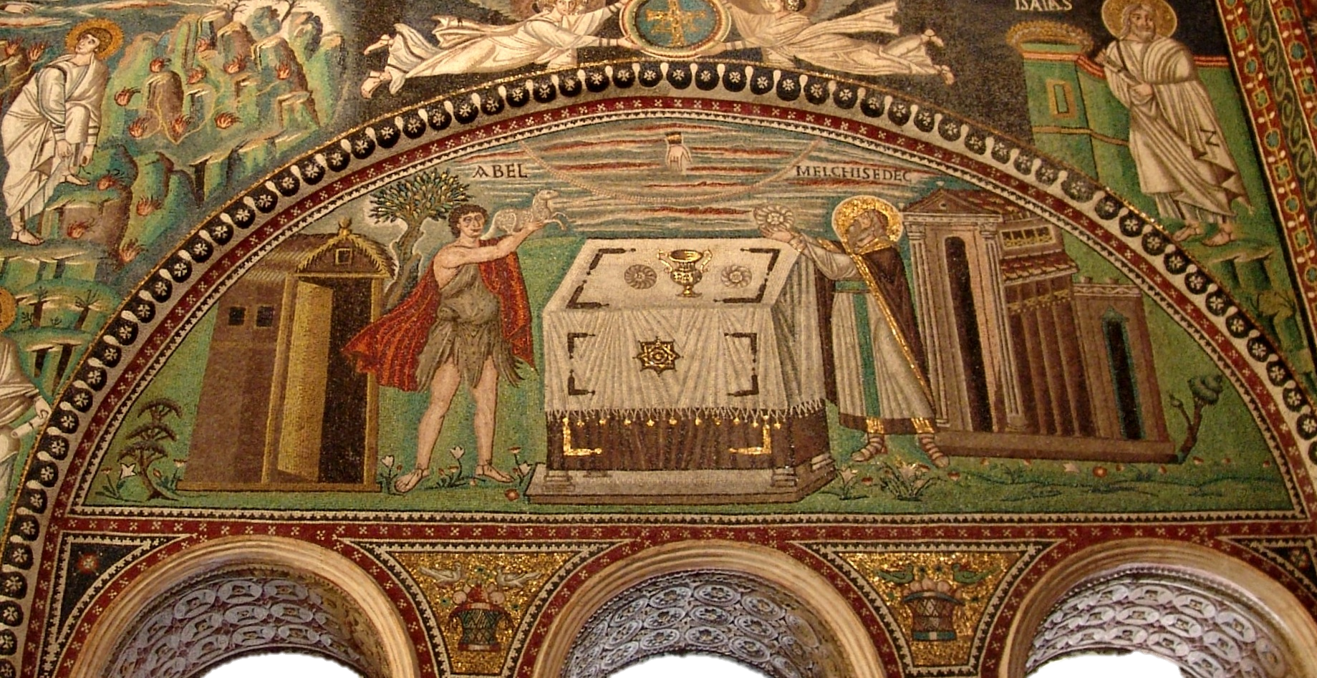
Ravenna: Basilica di San Vitale – sec. VI
Abele offre il sacrificio di un agnello, mentre Melchisedek offre come sacrificio il pane e il vino.
Nei Vangeli Cristo Gesù, il nuovo agnello di Dio, si dona attraverso il pane e il vino.

Slide 45
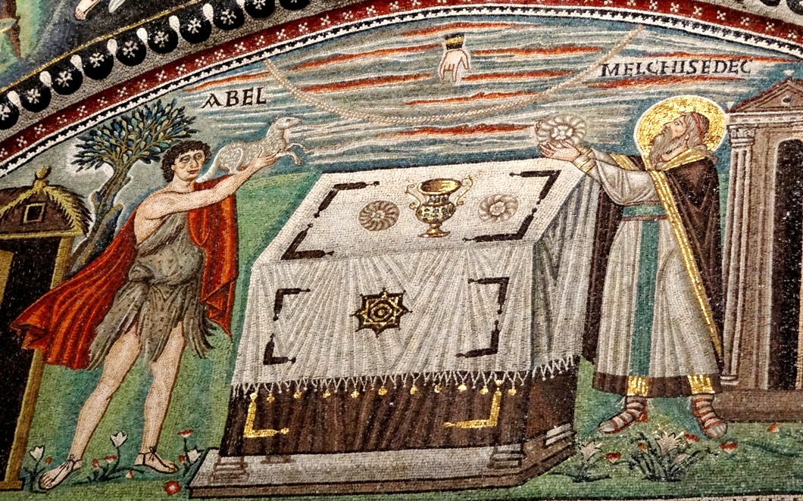

Slide 46
Ravenna: basilica di San Apollinare in Classe. -Abele offre il sacrificio di un agnello, - Melchisedek offre il pane e vino - Abramo offre il figlio Isacco che, secondo la Bibbia, sarà poi risparmiato e sostituito con l’agnello.

Slide 47
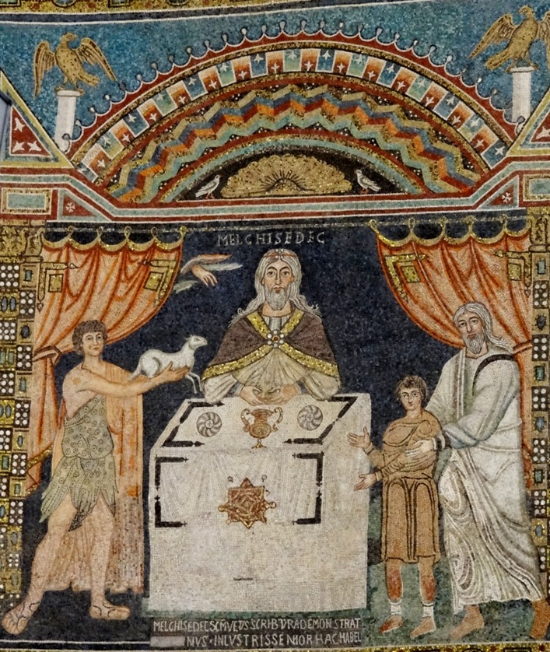
Ravenna:
Basilica di S. Apollinare
in Classe - sec. VI
Melchisedek offre il PANE e il VINO
come Gesù nell’Eucarestia…
Gesù al posto di un agnello offre se stesso per l’umanità…
Abramo offre Isacco che sarà risparmiato e sostituito con un AGNELLO
Abele offre l’AGNELLO
Abele, Abramo e Melchisedek
mentre offrono un sacrificio a Dio
attorno ad un altare.
Notes:
Ravenna: Basilica di S. Apollinare in Classe

Slide 48
Isacco
doveva essere ucciso come sacrificio a Dio.
Al suo posto viene ucciso un agnello
viene tratto in salvo
e arricchisce il popolo di Israele
detto anche «il Popolo di Dio».

Slide 49
I cristiani ritengono che
l’antico sacrificio umano di Isacco, richiesto ad Abramo,
si consumerà con Gesù di Nazareth
considerato il figlio di Dio
(«l’agnello» di Dio che toglie i peccati del mondo).

Slide 50
ISACCO
sposò Rebecca dalla quale generò due gemelli Esaù e Giacobbe.

Slide 51
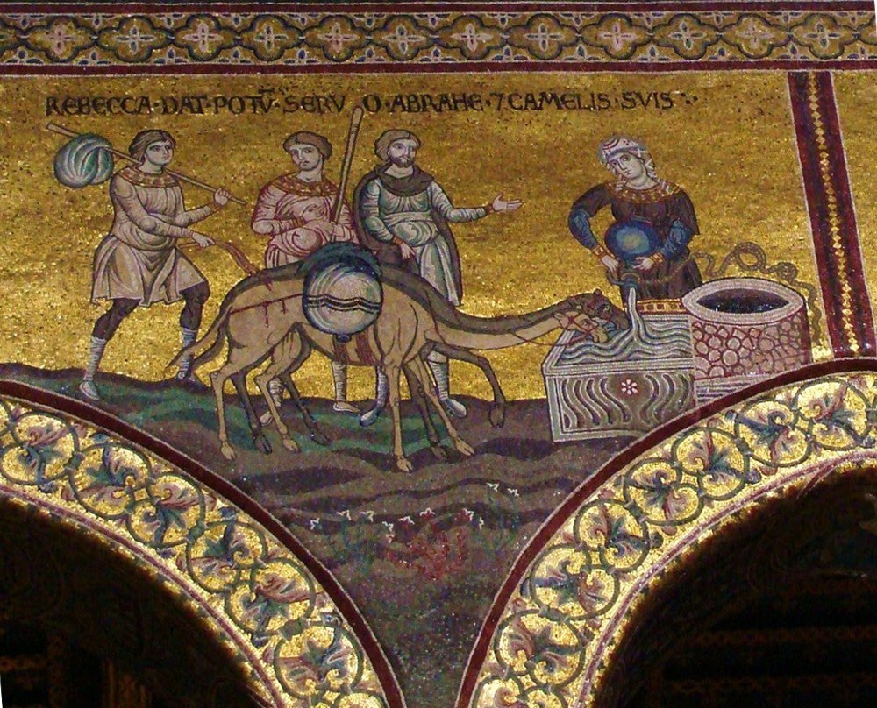
Palermo, duomo di Monreale: Abramo mandò un servo a cercare una moglie per suo figlio Isacco. Rebecca incontra il servo e gli permette di abbeverare i cammelli (sec. XII)

Slide 52
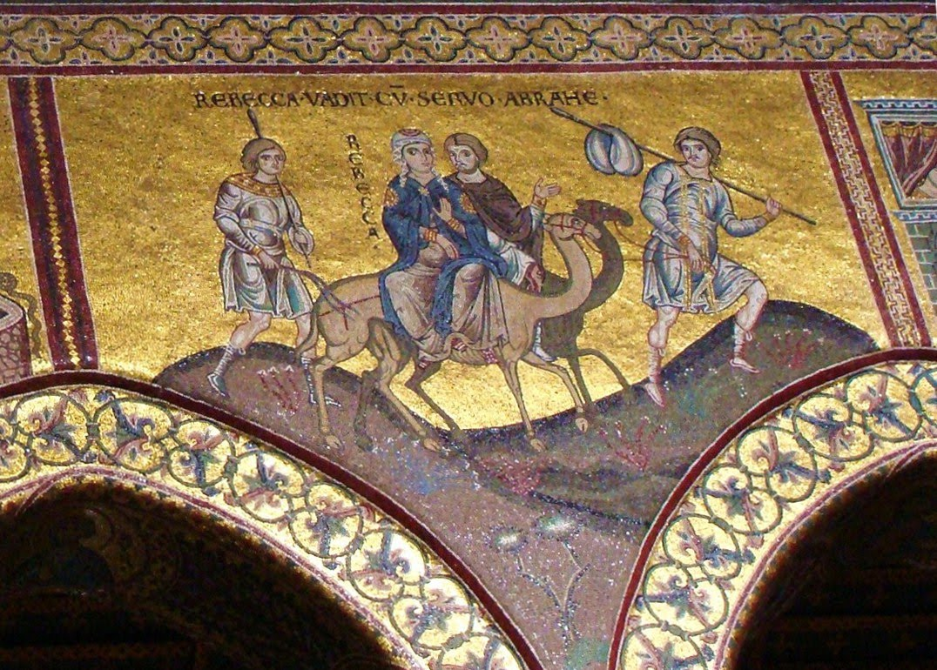
Palermo, duomo di Monreale: viaggio di Rebecca per incontrare il suo futuro sposo, il figlio di Abramo di nome Isacco (sec. XII)

Slide 53
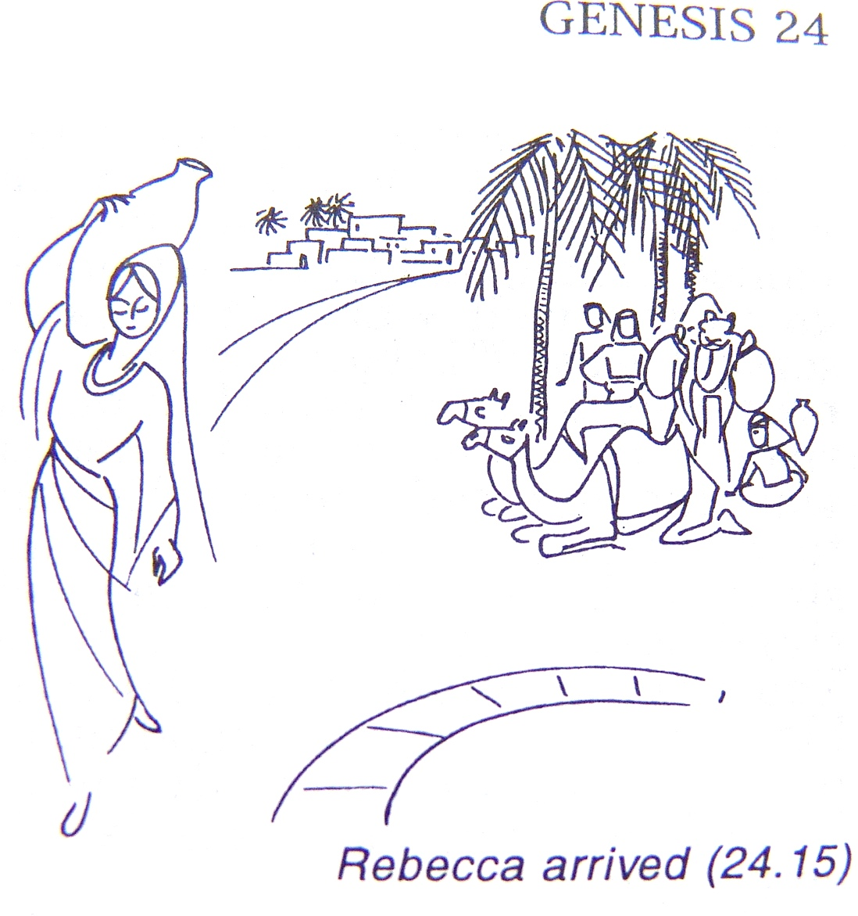

Slide 54
GIACOBBE
Fu soprannominato Israele
eb. yisra’èl «che il Dio El risplenda»,
oppure «Colui che combatte per la causa di Dio»:
tale nome sarà assunto da tutto il popolo ebraico e dall'attuale stato palestinese.
Il fratello gemello Giacobbe rubò la primogenitura ad Esau
Le vicende di Giacobbe sono narrate nel libro della Bibbia GENESI.

Slide 55
Abramo
+ Sara
Isacco
+ Rebecca
due gemelli: Esau e Giacobbe (detto Israele)

Slide 56
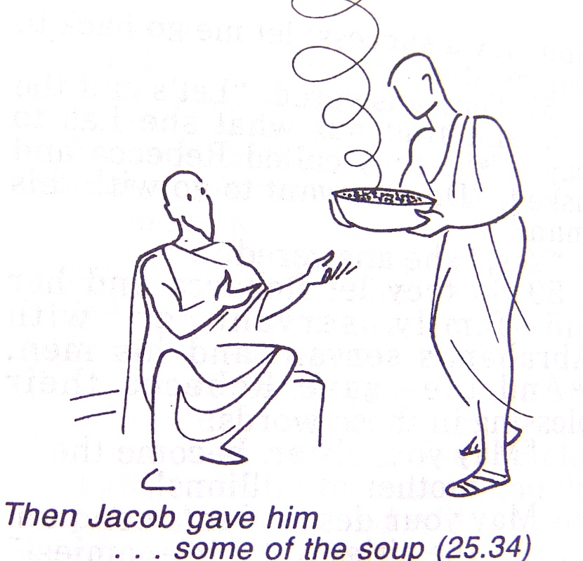
Genesi

Slide 57
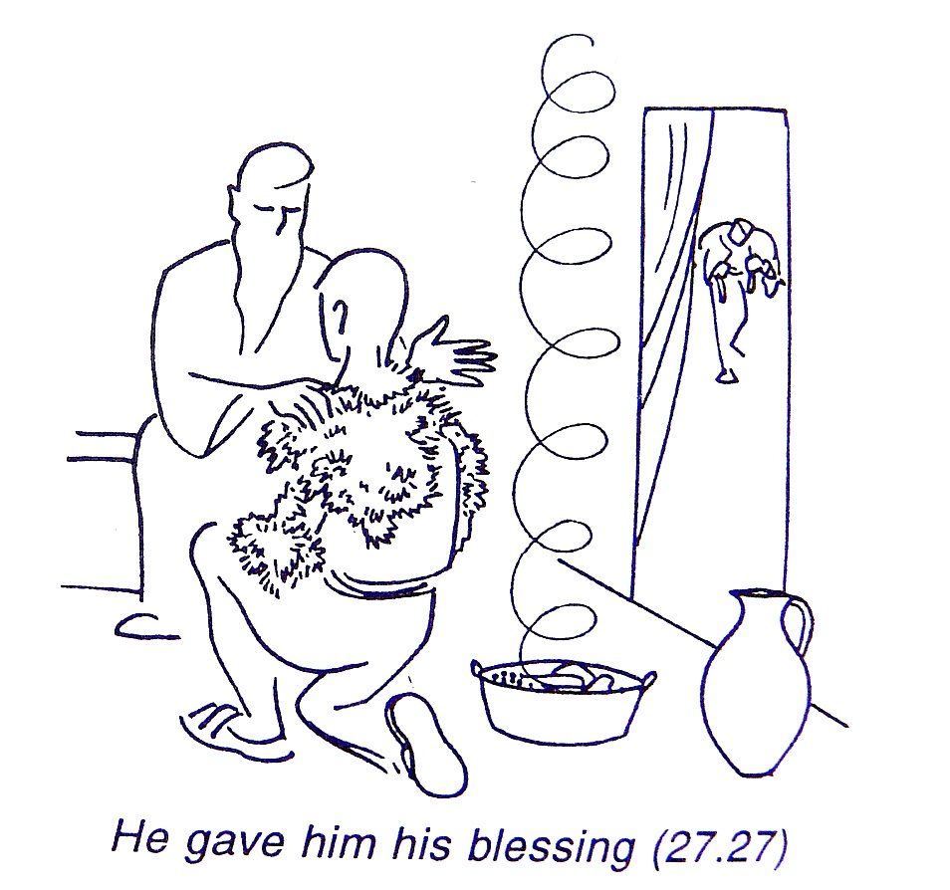
Genesi

Slide 58
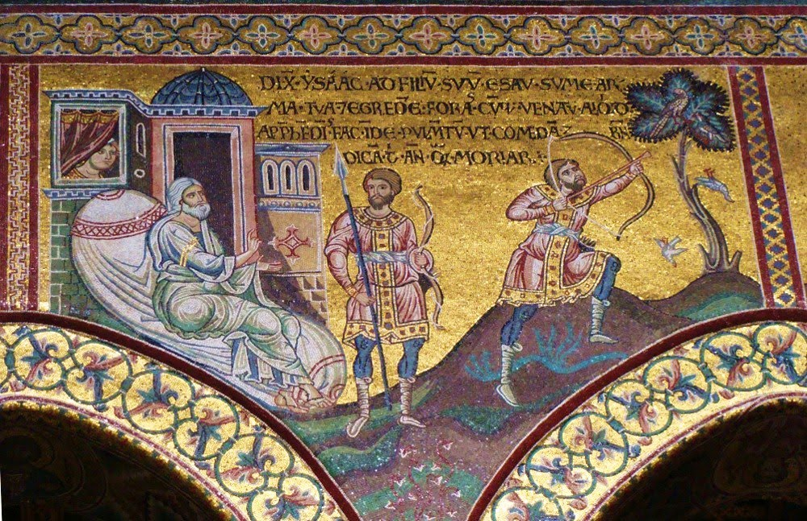
Palermo, duomo di Monreale (sec. XII): Isacco e i due figli gemelli.
Isacco chiede al figlio gemello Esau di andare a caccia per fare una pietanza prima che esso muoia
mentre Rebecca osserva dalla finestra

Slide 59
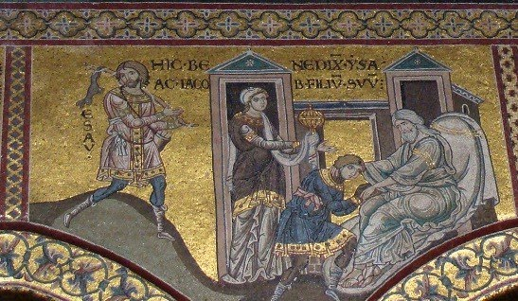
Palermo, duomo di Monreale:
mentre Esau va a caccia Isacco benedice Giacobbe (sec. XII)

Slide 60
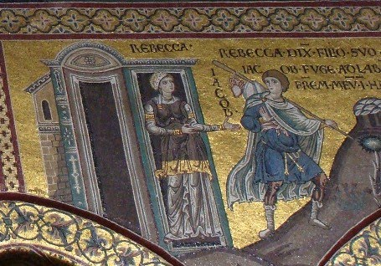
Palermo, duomo di Monreale: fuga di Giacobbe (sec. XII)

Slide 61
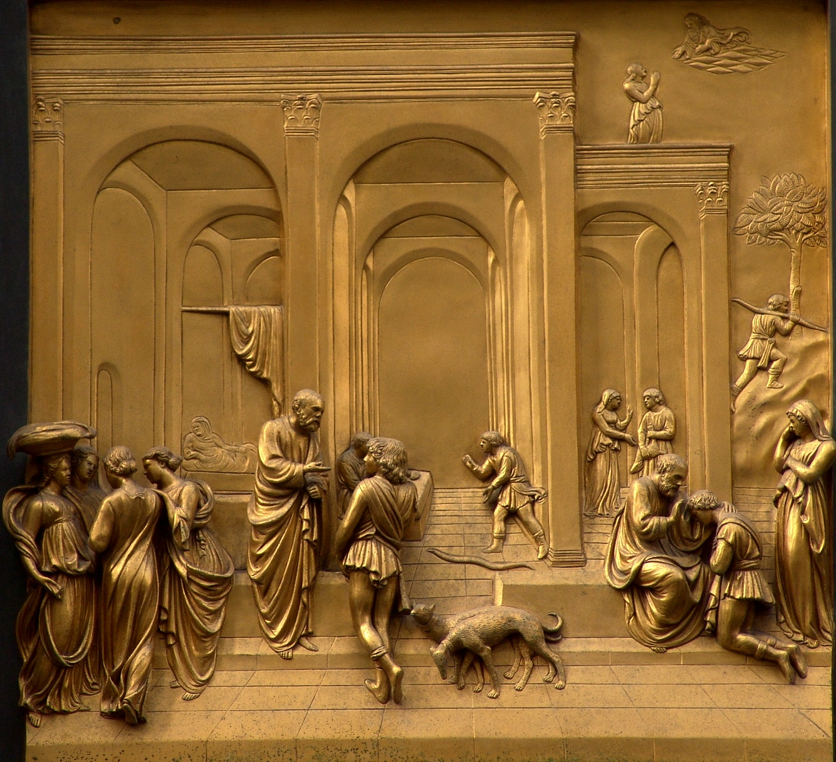
Il Signore rivela a Rebecca che è incinta di due gemelli:
Esaù e Giacobbe.
Rebecca nel letto, prima della nascita dei due gemelli,
quattro donne si recano a farle visita

Slide 62
Il figlio gemello maggiore, Esaù, vende il suo diritto di primogenitura a suo fratello GIACOBBE
in cambio
di un piatto di lenticchie
Il padre Isacco chiede al figlio gemello Esau di andare a caccia

Slide 63
Mentre Esau è a caccia,
Rebecca pensa e progetta l'inganno
di scambiare Giacobbe con Esau.
Esau va a caccia
Giacobbe, fingendo di essere Esau peloso coprendosi con pelle di capra, riceve la benedizione paterna da Isacco cieco, mentre Rebecca li guarda.

Slide 64
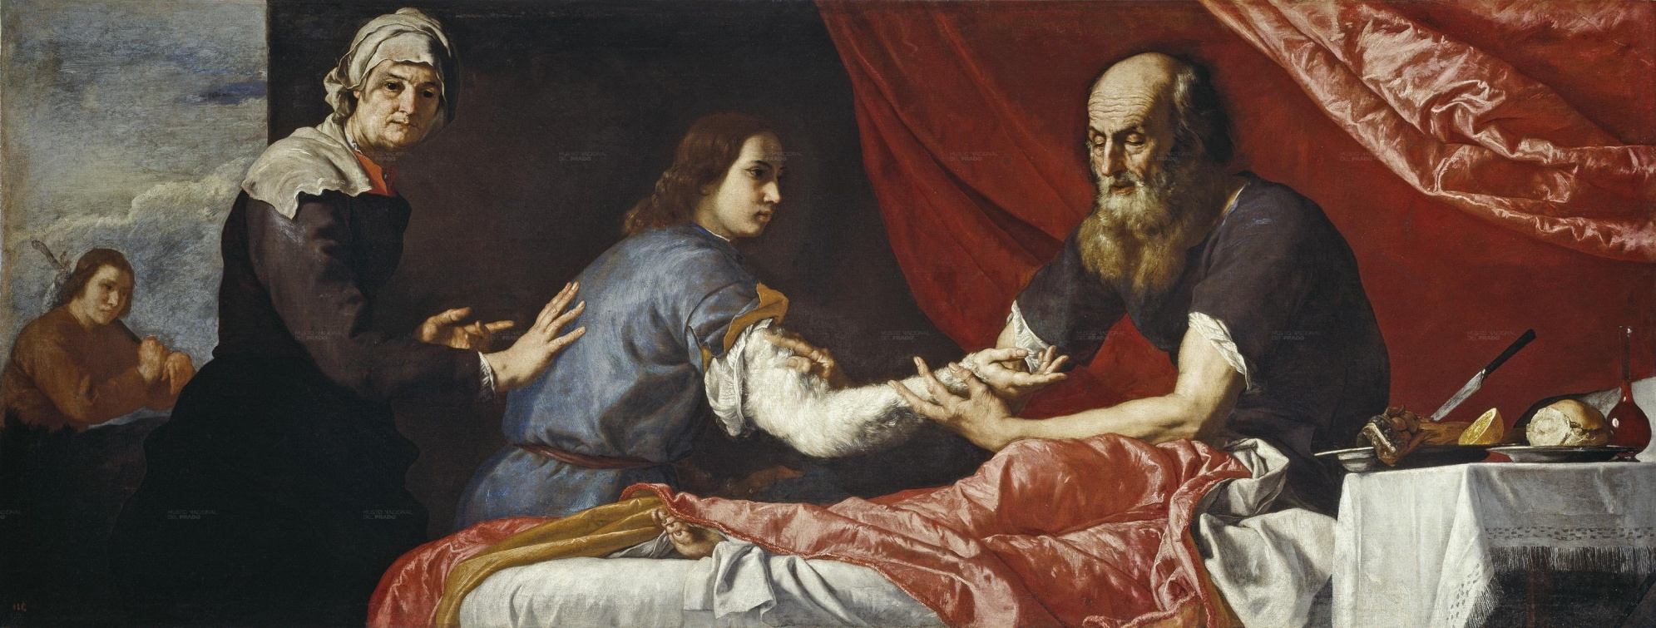
Rebecca
Isacco il padre
Giacobbe
Esau a caccia
Josè de Ribera 1637: mentre Esau va a caccia
Isacco benedice la primogenitura a Giacobbe con l'aiuto di Rebecca

Slide 65
Giacobbe, per sottrarsi all'ira del fratello Esaù, fuggì presso suo zio Labano.
Una notte, durante il viaggio, Giacobbe fece un sogno:
una scala da terra si protendeva sino in cielo,
con angeli che salivano e scendevano.
Nel sogno il Signore gli parlava, promettendogli la terra sulla quale era coricato ed un'immensa discendenza.
Giacobbe chiamò il luogo dove era accampato
Betel.

Slide 66
CANAAN

Slide 67
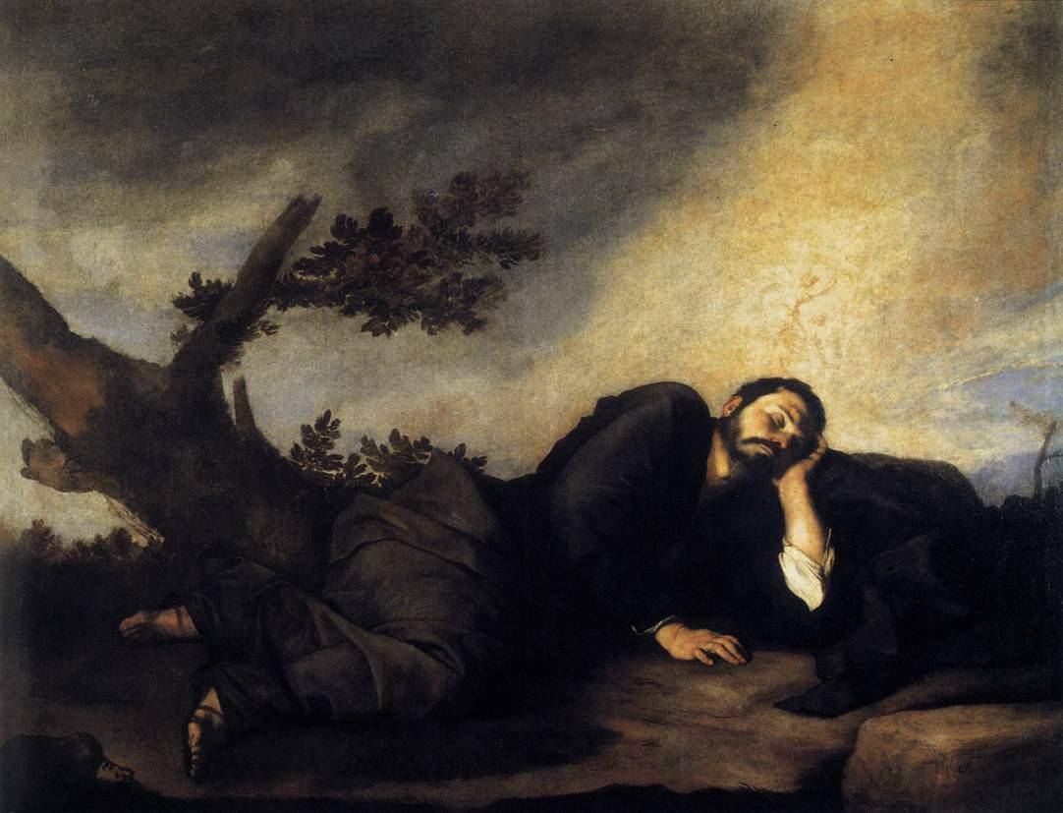
Jusepe De Ribera, "Il sogno di Giacobbe" Museo del Prado (Madrid).

Slide 68
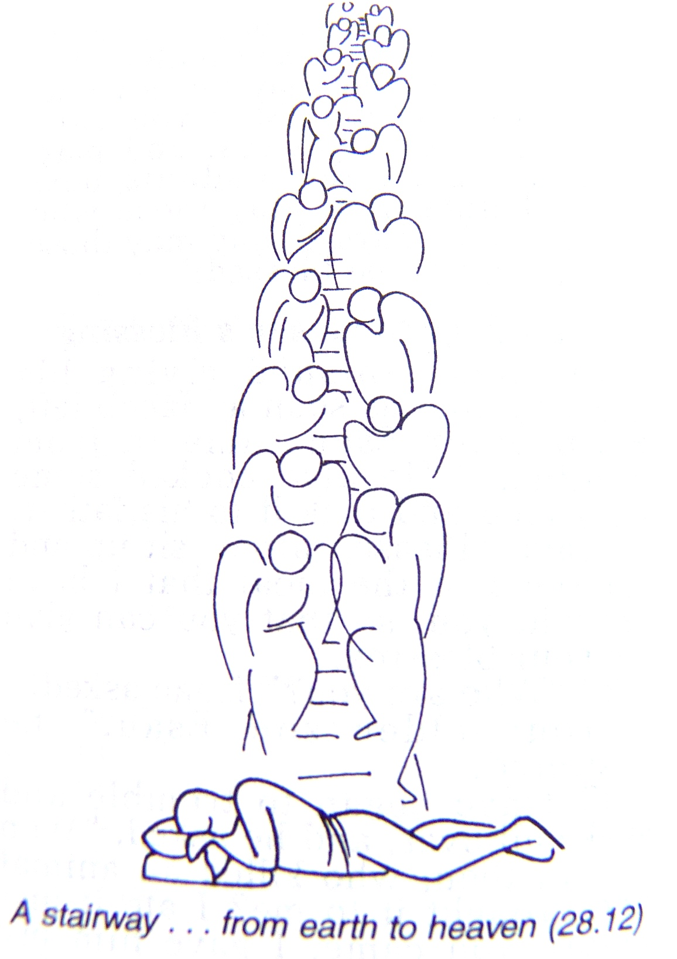

Slide 69
La notte prima dell'incontro con Esau
ebbe una misteriosa lotta con un uomo fino all'alba (angelo).
Vedendo che non riusciva a vincerlo,
l'uomo lo colpì al nervo sciatico rendendolo claudicante,
ma Giacobbe continuò a lottare, finché l'uomo gli chiese di lasciarlo andare.

Slide 70
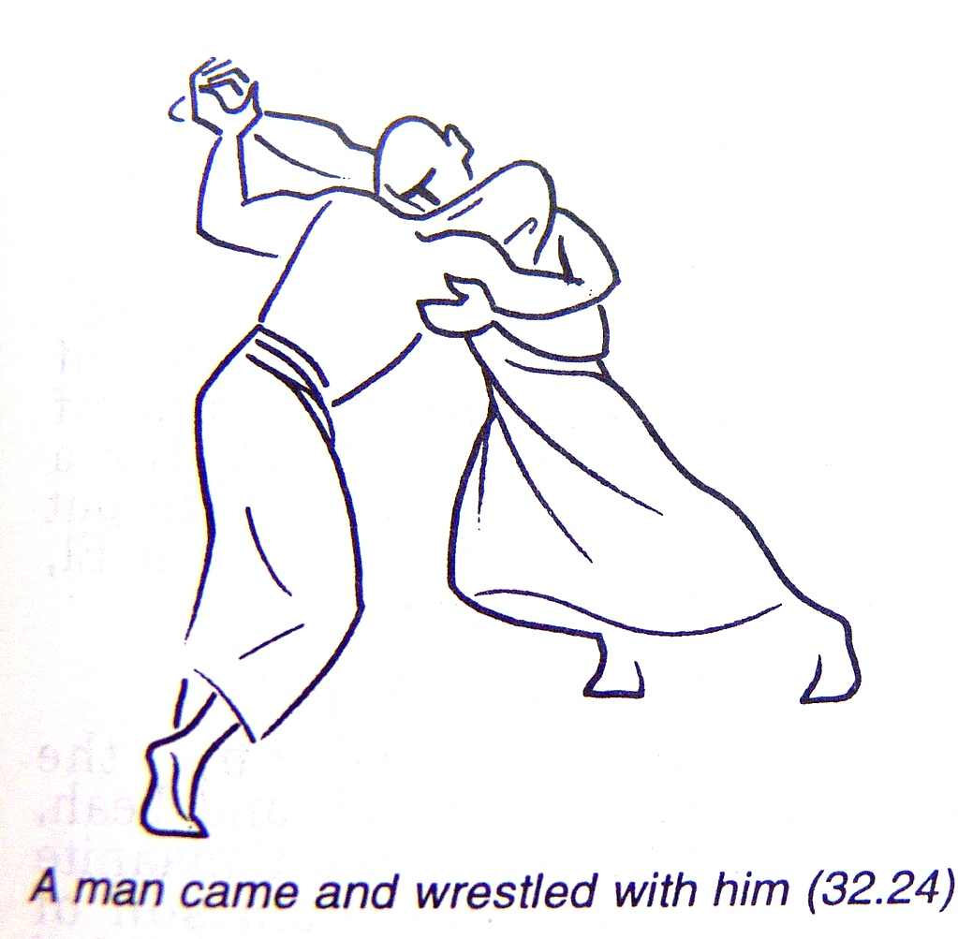
Genesi

Slide 71
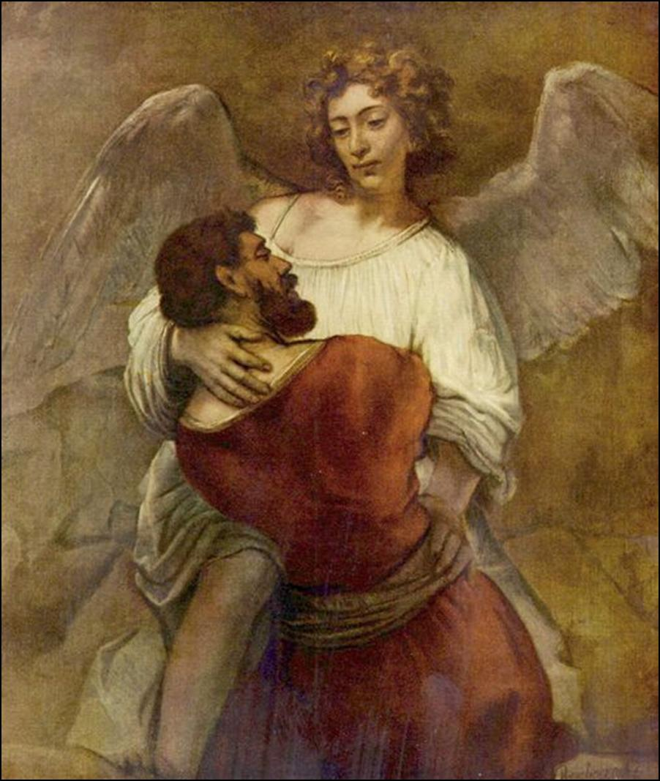
Rembrandt Giacobbe e l'Angelo, 1659 Berlino, Gemaldegalerie

Slide 72
Eugène Delacroix
(particolare)
Lotta di Giacobbe con l’Angelo 1860

Slide 73
Hendrik Andersen, Lotta di Giacobbe e l'Angelo, gesso 1909 -11 Roma, Museo Hendrik Andersen

Slide 74
Abramo
+ Sara
Isacco
+ Rebecca
Esaù e
Giacobbe (detto Israele)
12 figli
(fra i quali Giuseppe)

Slide 75
GIUSEPPE
Fra i dodici figli d’Israele, vi era Giuseppe.
Egli era il prediletto e, per le sue profezie di grandezza, fu perseguitato e invidiato dai suoi fratelli.
L’odio fu così elevato che lo vollero uccidere, ma poi al suo posto uccisero un agnello - capretto per sporcare di sangue i suoi vestiti e far credere al padre Giacobbe che è stato sbranato da un leone.
Giuseppe lo vendettero di nascosto come schiavo in Egitto.

Slide 76
Giuseppe lo vollero uccidere,
ma poi, al suo posto,
fu ucciso un AGNELLO

Slide 77
Giuseppe venduto dai fratelli. Opera di Antonio del Castillo, XVII sec.
Notes:
Giuseppe venduto dai fratelli. Opera di Antonio del Castillo, XVII sec.

Slide 78
Ben presto Giuseppe divenne viceré del Faraone d’Egitto in un periodo straordinario.
In quel territorio sovrabbondavano i viveri, mentre nelle regioni circostanti vi era un periodo di grande carestia.
Un giorno i figli d’Israele andarono a comperare il grano in Egitto, Giuseppe li riconobbe, li perdonò e li accolse con il padre Giacobbe.
Offrì loro gli alimenti e le abitazioni.

Slide 79
Giuseppe interpreta i sogni del faraone. Scuola Veneziana, sec. XVIII
Notes:
Giuseppe interpreta i sogni del faraone. Scuola Veneziana, sec. XVIII

Slide 80
Giuseppe si fa riconoscere dai fratelli (1657) di Pier Francesco Mola
Galleria di Alessandro VII (Sala Gialla), Palazzo del Quirinale, Roma
Notes:
Giuseppe si fa riconoscere dai fratelli (1657) di Pier Francesco Mola Galleria di Alessandro VII (Sala Gialla), Palazzo del Quirinale, Roma

Slide 81
I fratelli di Giuseppe invece di ucciderlo,
ascoltarono Giuda
e lo vendettero
ai mercanti ismaeliti che in seguito
lo rivendettero fino ad arrivare al Re d’Egitto.
Giuseppe interpreta il sogno del Faraone e consiglia di fare provviste.
Consegna di Giuseppe al Faraone

Slide 82
Scoperta della tazza d’oro nel sacco di Beniamino
Incontro di Giuseppe con il padre Giacobbe.
Giuseppe si fa riconoscere dai fratelli e li perdona.

Slide 83
Con il trascorrere del tempo i figli d'Israele divennero sempre più numerosi
e pericolosi. Potevano, in un prossimo futuro, raggiungere la supremazia politica.
Per tale motivo, il Faraone li volle distruggere:
in un primo periodo li trattò come schiavi sottoponendoli ai grandi lavori forzati,
poi ordinò di uccidere i loro figli maschi.

Slide 84
MOSE’

Slide 85
MOSE’
Doveva essere ucciso da bambino
viene salvato dall’acqua del fiume Nilo
in una cesta
come l’ «Arca di Noè»
sulle acque del diluvio…

Slide 86
Roma Vaticano Loggia di Raffaello: Mosè salvato dalle acque

Slide 87
Alma Tadema, Lawrence, Olio su tela (collezione privata) 1904
Mosè e la figlia del Faraone

Slide 88
Mosè cresce come figlio adottivo del faraone.
Quando venne a sapere di essere
un adottivo ebreo.
Abbandonò la sua condizione privilegiata
per seguire la sorte del suo popolo in schiavitù.

Slide 89
Roma Vaticano, Cappella Sistina, affresco del Botticelli : Mosè e le figlie di Jetro
Mosè difende le figlie di Jetro e allontana dal pozzo i pastori prepotenti
Mosè scappa nel deserto
nella terra di Madiam
Mosè uccide un egiziano che maltrattava un ebreo schiavo
Mosè aiuta le figlie di Jetro, sacerdote di Madiam, ad attingere l’acqua dal pozzo

Slide 90
Mosè riceve l’ordine dal Dio di Abramo,
di Isacco
e di Giacobbe,
di liberare il popolo d’Israele dalla schiavitù in Egitto
Mosè, mentre portava al pascolo le greggi di Jetro, fu colpito da un roveto ardente che non si consumava, Dio gli ordina di togliersi i sandali perché calpestava una terra sacra
Mosè fu accolto nella famiglia di Jetro

Slide 92
Particolare di Mosè e le figlie di Jetro

Slide 94
Ravenna: Basilica S. Vitale: Mosè e il roveto ardente

Slide 95
Cappella Sistina Vaticano: "Viaggio di Mosè in Egitto", attribuito al Perugino, rappresenta il momento in cui "Mosè prese sua moglie e i figli, si dispose a ritornare in Egitto, portando in mano la verga datagli da Dio.Ma durante il viaggio ordinò la circoncisione del figlio (a destra).

Slide 96
Le 10 piaghe d’Egitto
1 l’acqua del Nilo cambiata in sangue
(probabilmente la grande piena del Nilo che colora di rosso l’acqua per il fango che trascina)
2 l’invasione delle rane nelle abitazioni
3 l’invasione delle zanzare
4 l’invasione dei mosconi
5 la peste che fece morire il bestiame
6 l’ulcera (l’antrace trasmessa dalle mosche?)
7 la grandine
8 le cavallette
9 il buio totale per tre giorni

Slide 97
10. L'ultima di queste piaghe,
è la morte di tutti i primogeniti
maschi degli egiziani,
che coinvolse anche il figlio del Faraone.
Il faraone si convinse a lasciar andare gli ebrei.
Quel giorno fu considerato
l’inizio della Pasqua ebraica di Mosè.

Slide 98
Lawrence Alma Tadema: La morte dei primogeniti e del figlio del faraone 1872

Slide 99
ATTENZIONE
Nel giorno ricordato dagli ebrei come
la Pasqua ebraica (Pesach) ossia la festa del Passaggio
dalla schiavitù d’Egitto alla libertà,
furono sacrificati gli agnelli
senza spezzare le loro ossa,
e si cosparsero gli stipiti delle porte
con il loro sangue.

Slide 101
La Pasqua Cristiana
Gesù fu sacrificato al posto dell’Agnello
Il soldato romano Longino non ruppe le ossa delle gambe a Gesù, (come invece aveva fatto con gli altri due condannati in croce), ma gli squarciò solo il cuore da cui uscì sangue e plasma.
L’evangelista Giovanni paragona il sangue di Gesù sulla croce ricordando quello dell’«Agnello» ai tempi di Mosè quando fu «cosparso» sugli stipiti delle porte prima della liberazione dall’Egitto.
La CROCE di Gesù, per l’evangelista Giovanni,
è il simbolo della Porta, non delle abitazioni degli ebrei come al tempo di Mosè,
ma del Paradiso, della liberazione dai peccati.

Slide 103
Gesù, per i cristiani,
è l’AGNELLO di Dio
che toglie i peccati dal mondo

Slide 104
il soldato romano Longino era originario di …?
Mantova,
si convertì al cristianesimo
e fu lapidato a Mantova
Notes:
Il soldato romano Longino era originario di Mantova, si convertì al cristianesimo e fu lapidato

Slide 105
MANTOVA
Cupola Concattedrale Basilica S. Andrea
Notes:
Al 13 dic 2020

Slide 106
Concattedrale Basilica S. Andrea
Piazza Andrea Mantegna - Mantova

Slide 107
Interno, navata centrale
Notes:
Interno, navata centrale

Slide 108
Balaustra ottagonale
sopra la cripta dei Sacri Vasi

Slide 112
Ritorniamo ai tempi di Mosè
Come potrebbe essere avvenuto
il «Passaggio» del Mar Rosso?
Notes:
Il passaggio del Mar Rosso

Slide 113
NO

Slide 114
Laghi AMARI ?
Probabile
Notes:
Laghi AMARI ?

Slide 118
Cappelle Sistina Vaticano: Mosè e il Mar Rosso
Biagio d’Antonio (1446-1516).
Una donna suona un inno di ringraziamento al Signore
(Esodo 15,1-20).

Slide 119
Il «Passaggio» del Mar Rosso
ricorda simbolicamente il diluvio Universale
che libera
da una situazione di schiavitù
a una nuova vita
(es. come il battesimo)
Notes:
Il passaggio del Mar Rosso

Slide 120
La Bibbia narra che il popolo Ebreo mentre vagava per il deserto, soffrì molto, ebbe paura di morire di fame.
Dio mandò stormi di piccoli uccelli, probabilmente quaglie,
e la manna, “il pane dal Cielo”, che essi dovevano raccogliere dal suolo ogni mattina.

Slide 122
La manna «il pane dal Cielo»
ricorda simbolicamente
il nuovo pane eucaristico
nel quale Gesù
offre se stesso a tutta l’umanità
Notes:
Il passaggio del Mar Rosso

Slide 123
La manna è stata da alcuni identificata con un lichene del genere Lecanora, mentre altri ritengono che sia stata la secrezione prodotta, a causa della puntura degli insetti, dalla corteccia della Tamarix mannifera.
Il nome manna deriva dall’ebraico man hù che significa “cos’è quello?”

Slide 124
Giunti al monte Sinai,
Mosè si ritirò sul monte per 40 giorni e 40 notti
sul quale ricevette da Dio le tavole della Legge
riassunte con i Dieci comandamenti
la Torah scritta
e la Torah orale,
la Legge di Dio per gli ebrei.

Slide 125
A Mosè Dio si manifestò con il verbo essere Jahweh
(= colui che io sono ‘con voi’),
scritto in ebraico con il tetragramma
JHWH
per indicare il suo intervento nella storia del suo popolo.
Anche Gesù, prima di lasciare i suoi discepoli, dirà loro:
“Io sono con voi...”
(es. Mt. 28,20).

Slide 128
ROMA:
San Pietro in Vincoli
(Vincoli significa incatenato
in riferimento alle catene
con cui San Pietro venne legato
durante la prigionia a Gerusalemme)
Notes:
ROMA: San Pietro in Vincoli

Slide 130
The Adoration of the Golden Calf' by Nicolas Poussin 1634
Notes:
The Adoration of the Golden Calf' by Nicolas Poussin

Slide 131
Di conseguenza, Dio decretò che il popolo
avrebbe raggiunto questo territorio solo dopo
40 anni nel deserto,
quando una nuova generazione sarebbe sorta, nata o perlomeno cresciuta nel deserto.
________
Ricordiamo, in analogia, i 40 giorni nel deserto di Gesù
con le tentazioni del demonio

Slide 132
Importante da ricordare:
La Pasqua ebraica di Mosè
La Pasqua ebraica di Mosè, chiamata Pesach celebra la liberazione degli Ebrei dalla schiavitù d’Egitto.
La parola ebraica Pesach significa passare oltre, e deriva dal racconto della decima piaga (Esodo cap. 12), in cui l‘Angelo della Morte, vide il sangue degli agnelli sacrificati sulle porte delle case degli ebrei e «passò oltre» (Pesach), uccidendo solo i primogeniti maschi degli egiziani, compreso il figlio primogenito del faraone.
NB. Mosè ordinò di sacrificare gli agnelli
senza spezzare le ossa
e di cospargere con il loro sangue gli stipiti delle porte!
Notes:
NB. Mosè ordinò di sacrificare gli agnelli
senza spezzare le ossa
e di cospargere con il loro sangue gli stipiti delle porte!

Slide 133
Importante da ricordare:
La Pasqua Cristiana
L’evangelista Giovanni, ripensando alla morte di Gesù sulla croce,
alla quale era presente anche lui, rivide nella sua memoria il gesto del soldato che non ruppe le ossa delle gambe a Gesù,
come invece aveva fatto con gli altri due condannati in croce,
ma gli squarciò solo il cuore da cui uscì sangue vivo e acqua
che scesero a bagnare il corpo e la croce.

Slide 134
Giosuè
Notes:
Giosuè

Slide 135
GIOSUE’
Fu a servizio di Mosè come uno degli esploratori mandati a osservare la terra di Canaan.
Fu poi successore di Mosè quale capo delle tribù d’Israele.
Il conquistatore della terra promessa
non fu Mosè,
ma Giosuè, scelto da Mosè per due missioni:
essere il capo tribù nella conquista della terra di Canaan;
essere colui che garantiva le promesse di Jahweh al suo popolo prediletto.
Gli storici collocano l'ingresso del popolo d’Israele nella terra di Canaan attorno il 1200 a.C.

Slide 136
Le sue imprese ebbero come tappe essenziali
il passaggio del Giordano,
la presa della città di Gerico,
la spartizione del territorio conquistato tra le 12 tribù,
l'assemblea delle tribù d’Israele a Sichem (centro della lega) per la stipulazione di un patto tra la lega e Jahweh.

Slide 137
Giosuè e la presa di Gerico
illustrazione 1852-60 da Julius Schnorr von Carolsfeld

Slide 138
La presa di Gerico
Giosuè e l’arca
Attraversamento del fiume Giordano

Slide 139
Ricordiamo Giosuè per la sua famosa frase
“fermati o sole”
quando fu in guerra contro gli abitanti di Gabaon (Gs. 10,12 ss).
La Bibbia narra che il sole si fermò e questo suscitò grossi problemi con la questione scientifica di Galileo nel 1616.

Slide 141
Soltanto da pochi secoli si è scoperto che
quella frase biblica stava a significare,
NON che il sole si fosse fermato
(antica teoria geocentrica dell’universo),
ma che il Dio d’Israele
era superiore alle divinità
adorate dai nemici.
Giosuè fermò quindi
il culto al Dio Sole dei Gabaoniti.

Slide 142
Giosuè ordina al sole di fermarsi sopra a Gabaon, dipinto di John Martin (1816)

Slide 143
Geremia
I Profeti
Isaia
Daniele
Notes:
Geremia

Slide 144
Coro dei Profeti - Beato Angelico e Benozzo Gozzoli
- Orvieto - Duomo -
Il profeta Isaia – Michelangelo Buonarotti
Notes:
Il profeta Isaia – Michelangelo Buonarotti

Slide 145
Il profeta Geremia – Ravenna Basilia San Vitale

Slide 146
Il profeta Giona e il pesce

Slide 147
I profeti furono coloro che
- parlarono per conto di Dio;
- denunciarono le ingiustizie sociali, i tradimenti del popolo nei confronti di Dio (i peccati politici e sociali);
- annunciarono la tanto promessa salvezza futura per merito di un nuovo grande uomo inviato da Dio: il Messia liberatore.

Slide 148
I GIUDICI
Dopo la morte di Giosuè, sorgono, fra le tribù d'Israele, dei capi detti giudici.
Narra la Bibbia che i giudici furono quei personaggi militari, politici e religiosi mandati da Dio tra il 1200 e il 1025 a.C. per continuare a liberare il popolo d’Israele in gravi difficoltà.
I giudici furono i leader carismatici prima della monarchia.

Slide 149
Libro dei Giudici: Sansone e Dalila, Antoon van Dyck, 1630,
Vienna, Kunsthistorisches Musem

Slide 150
Libro dei Giudici:
Dalila taglia i capelli a Sansone
Andrea Mantegna
1495 – 1500
Tempera
Londra National Gallery

Slide 151
PERIODO DEI RE
Dopo qualche anno il popolo d'Israele sentì la necessità di un re.
Il re doveva mediare la volontà di Dio con il suo popolo.

Slide 152
Dio scelse Saul il quale inizialmente governò bene,
ma successivamente si insuperbì e si mise a fare solo quello che voleva lui, giustificandosi con il profeta Samuele.
Dio non lo volle più come re e lo sostituì con un ragazzo di nome Davide.
Saul e Davide
in un dipinto di Rembrandt
Notes:
Saul e Davide in un dipinto di Rembrandt

Slide 153
Il giovane Davide poeta,
guerriero e musicista
mentre suona l’arpa
(a lui si attribuiscono numerosi salmi)
e il Re Saul
- Julius Kronberg (1885) -

Slide 154
Dopo Saul ricordiamo il regno di Davide

Slide 155
Il giovane Davide, dopo aver fatto cadere a terra il filisteo Golia,
con alcune pietruzze lanciate da una fionda,
lo uccise con una spada

Slide 156
Il David di MICHELANGELO

Slide 157
David di DONATELLO
nel Museo Nazionale del Bargello Firenze.
fu pagato da Cosimo de’ Medici.
L'opera fu collocata in mezzo al cortile grande del nuovo Palazzo Medici.
La data approssimativa si aggira intorno al 1453.
La tradizionale identificazione, che gli studiosi hanno sempre dato è di un giovinetto con la testa da Golia;
(sono stati avanzati fondati dubbi sul fatto che si possa trattare, invece, di un "mercurio vincitore" su Argo)

Slide 158
David del Verrocchio Museo Nazionale del Bargello (Firenze) 1472

Slide 159
Il David di Gian Lorenzo Bernini
Roma Villa Borghese, 1623

Slide 161
il Re Davide (circa 1000 a. C.)
è della casa di Jesse, originario di Betlemme (dove è nato Gesù) ed è anche della tribù di Giuda.
Secondo la profezia di Nathan (2Sam. 7,16), nella discendenza di Davide si sarebbe realizzata la promessa di salvezza che il Signore aveva fatto a Israele fin dai tempi più antichi.
Per tale motivo Gesù di Nazareth, nato a Betlemme, fu chiamato “il figlio di David” e fu inneggiato dalla folla.

Slide 162
SALOMONE Re di Israele e di Giuda (961-922 a.C.)

Slide 163
Dopo Davide, Dio scelse come Re d’Israele
suo figlio Salomone (circa nel 961-922 a.C.)
il quale è ricordato per tre motivi:
per la sua grande sapienza tanto da essere visitato e ammirato dalla grande regina di Saba, attuale Yemen, nell’Arabia meridionale (1 Re cap. 10);
per la costruzione nella capitale Gerusalemme di un tempio;
per aver introdotto numerose divinità pagane (e questo fu un grave tradimento al Dio d'Israele).

Slide 167
Dopo la morte del re Salomone scoppiò una grave discordia tra le tribù d'Israele che portò alla costituzione di due regni:
- il regno del Nord, detto anche d'Israele, con capitale Samaria;
- il regno del Sud, detto anche di Giuda, con capitale Gerusalemme.

Slide 170
Nel 538 a.C.
Ciro, Re di Pèrsia,
permise la libertà religiosa agli Ebrei (considerati esuli e stranieri) nel territorio di Canaan.
Diede la libertà di restaurare il tempio di Gerusalemme.

Slide 171
Gli Aramei
Essi furono quei Siriani dell’entroterra palestinese che parlavano in aramaico.
Gli Aramei imposero la loro lingua che così divenne comune in buona parte del Vicino Oriente. Gli Stati aramaici più meridionali (Damasco, Soba', Bet Rehob, ecc.) furono in lotta con Israele.
La parola aramaica abba usata da Gesù nell’orto degli ulivi significa papà (Mc. 14,36).

Slide 172
Gli ebrei Asmonei e Maccabei
Gli Asmonei (dal 135 a.C. al 63 a. C.) furono una dinastia sacerdotale giudaica molto fedele alla legge di Jahweh. Riuscirono a ripristinare il culto a Jahweh.
Maccabei è il nome attribuito ai figli di Mattatia, dall’aramaico maqqaba', (martello) forse per ricordare che picchiarono con forza, come un “martello” i Seleucidi, allontanandoli dai confini della Giudea.
I Maccabei ricevettero tutti gli onori.
La famiglia acquistò importanza storica in Israele da quando, nel 168 a.C., un sacerdote della località di Modin, detto Mattatia, iniziò la rivolta contro il Re di Siria Antioco IV Epifane (175-164 a. C.).

Slide 173
Il re di Siria, Antioco IV, fu un persecutore degli Ebrei fino oltre la morte di Mattatia.
Tra gli ebrei primeggiò Giuda Maccabeo, il quale ottenne una serie di vittorie contro le truppe di Antioco IV.
Giuda Maccabeo occupò Gerusalemme, ne purificò il Tempio e vi fece riprendere i sacrifici nel 164 a.C.

Slide 174
Il 25 dicembre 165 il Tempio di Gerusalemme, profanato da Antioco IV, poté essere riconsacrato.
Nell'anno 164 a.C. Antioco IV fu ucciso in battaglia.

